Slide 1
GBR Componentes da Amazônia Ltda.
Uma breve homenagem aos funcionários da empresa !

Slide 2
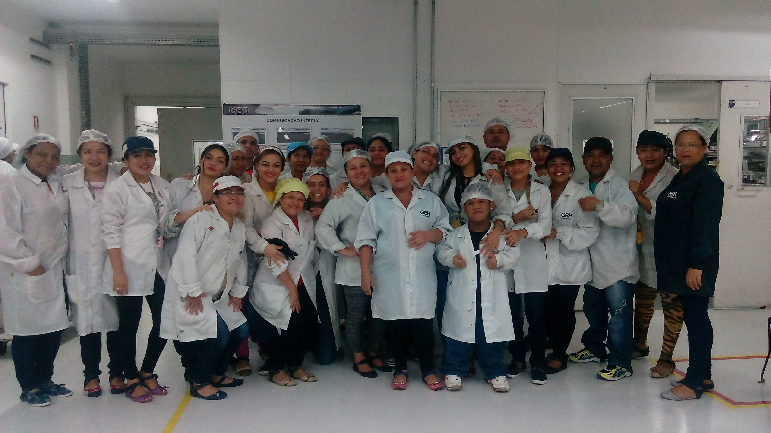
Nosso time da linha de produção, o coração da empresa !

Slide 3
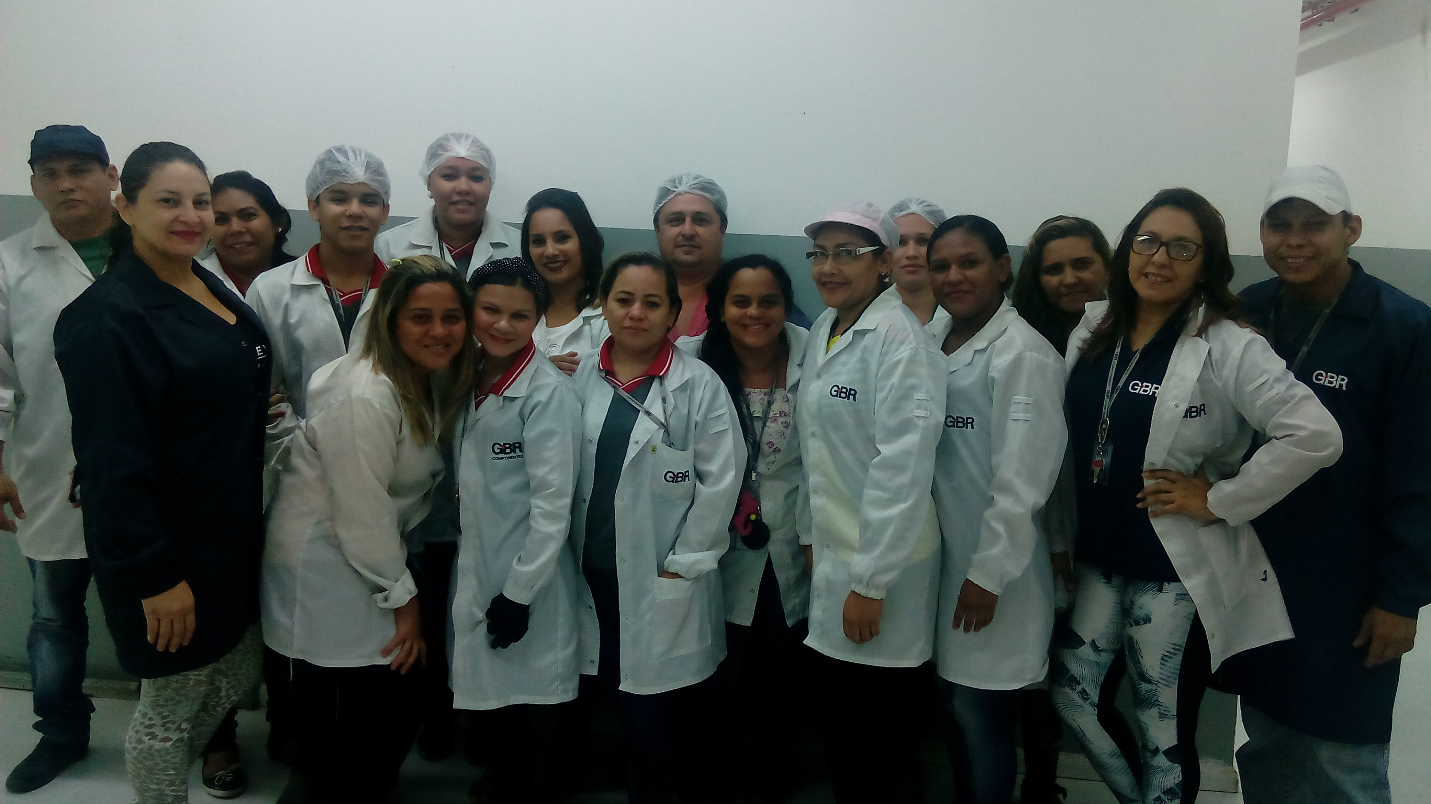

Slide 4
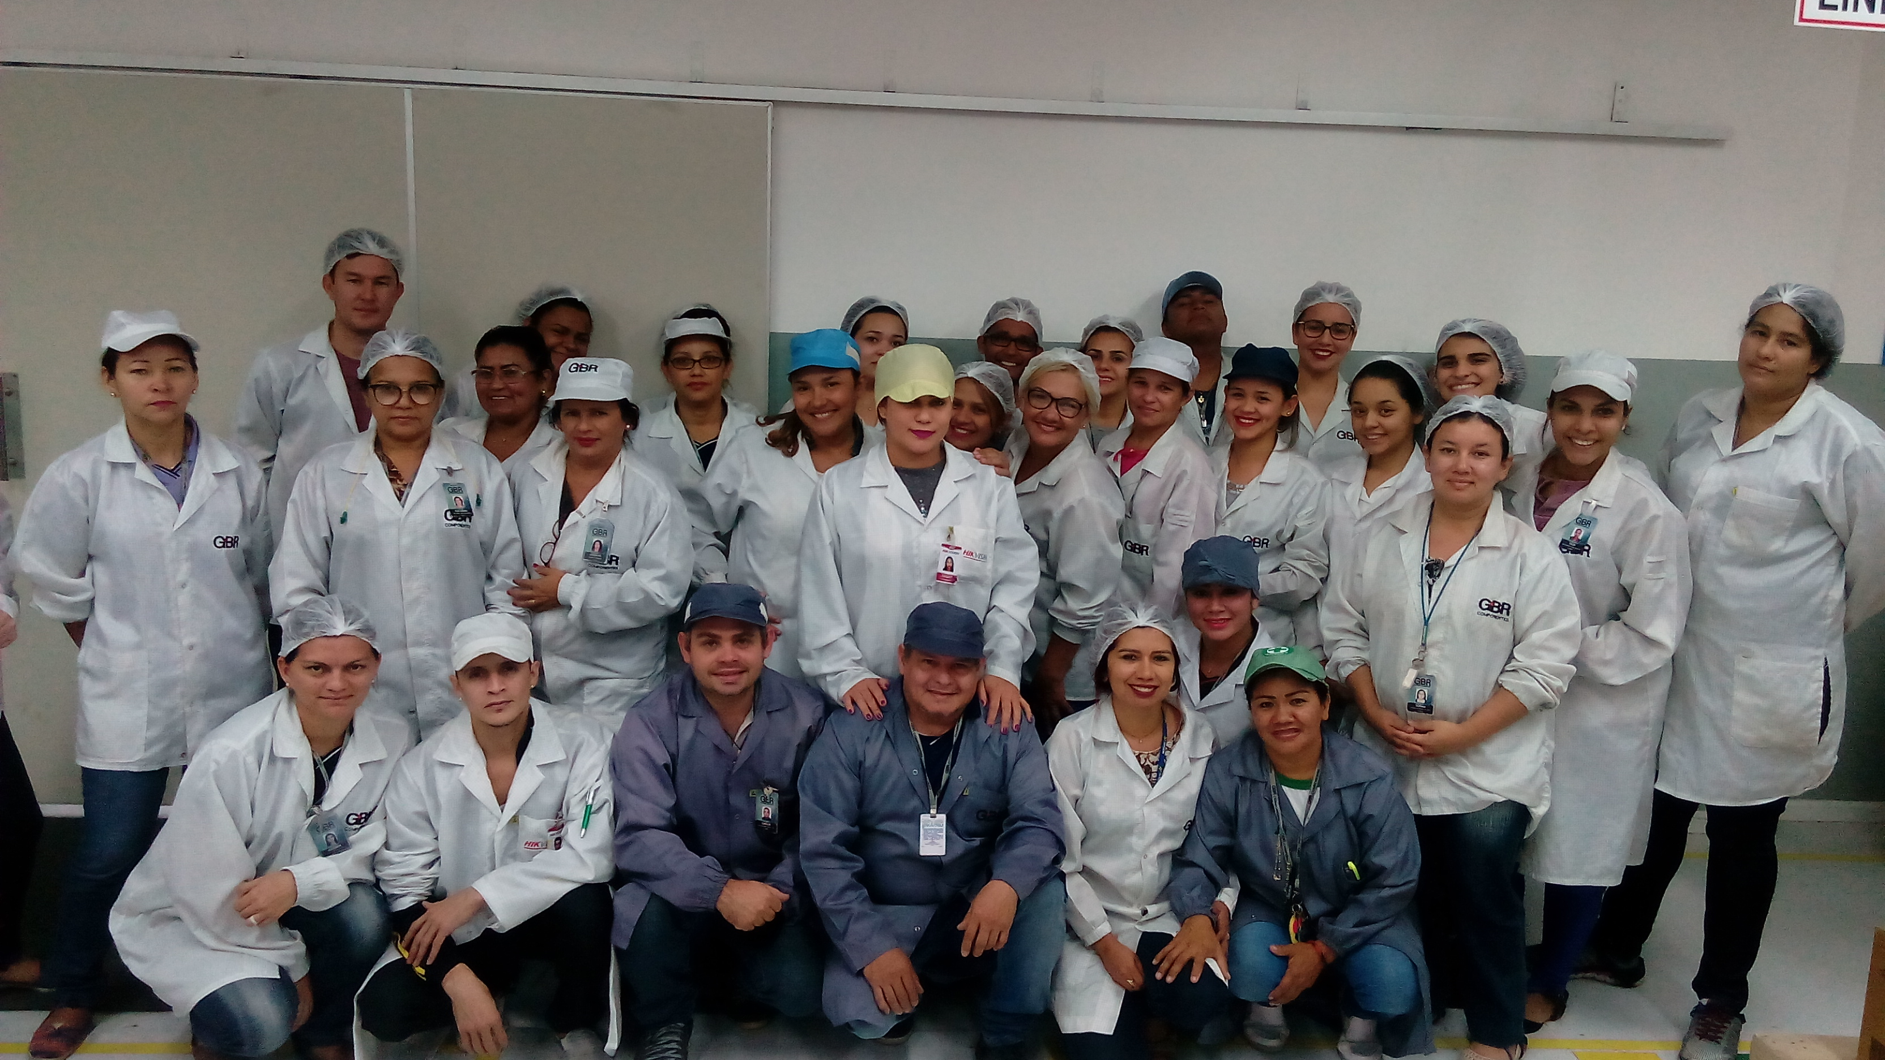

Slide 5
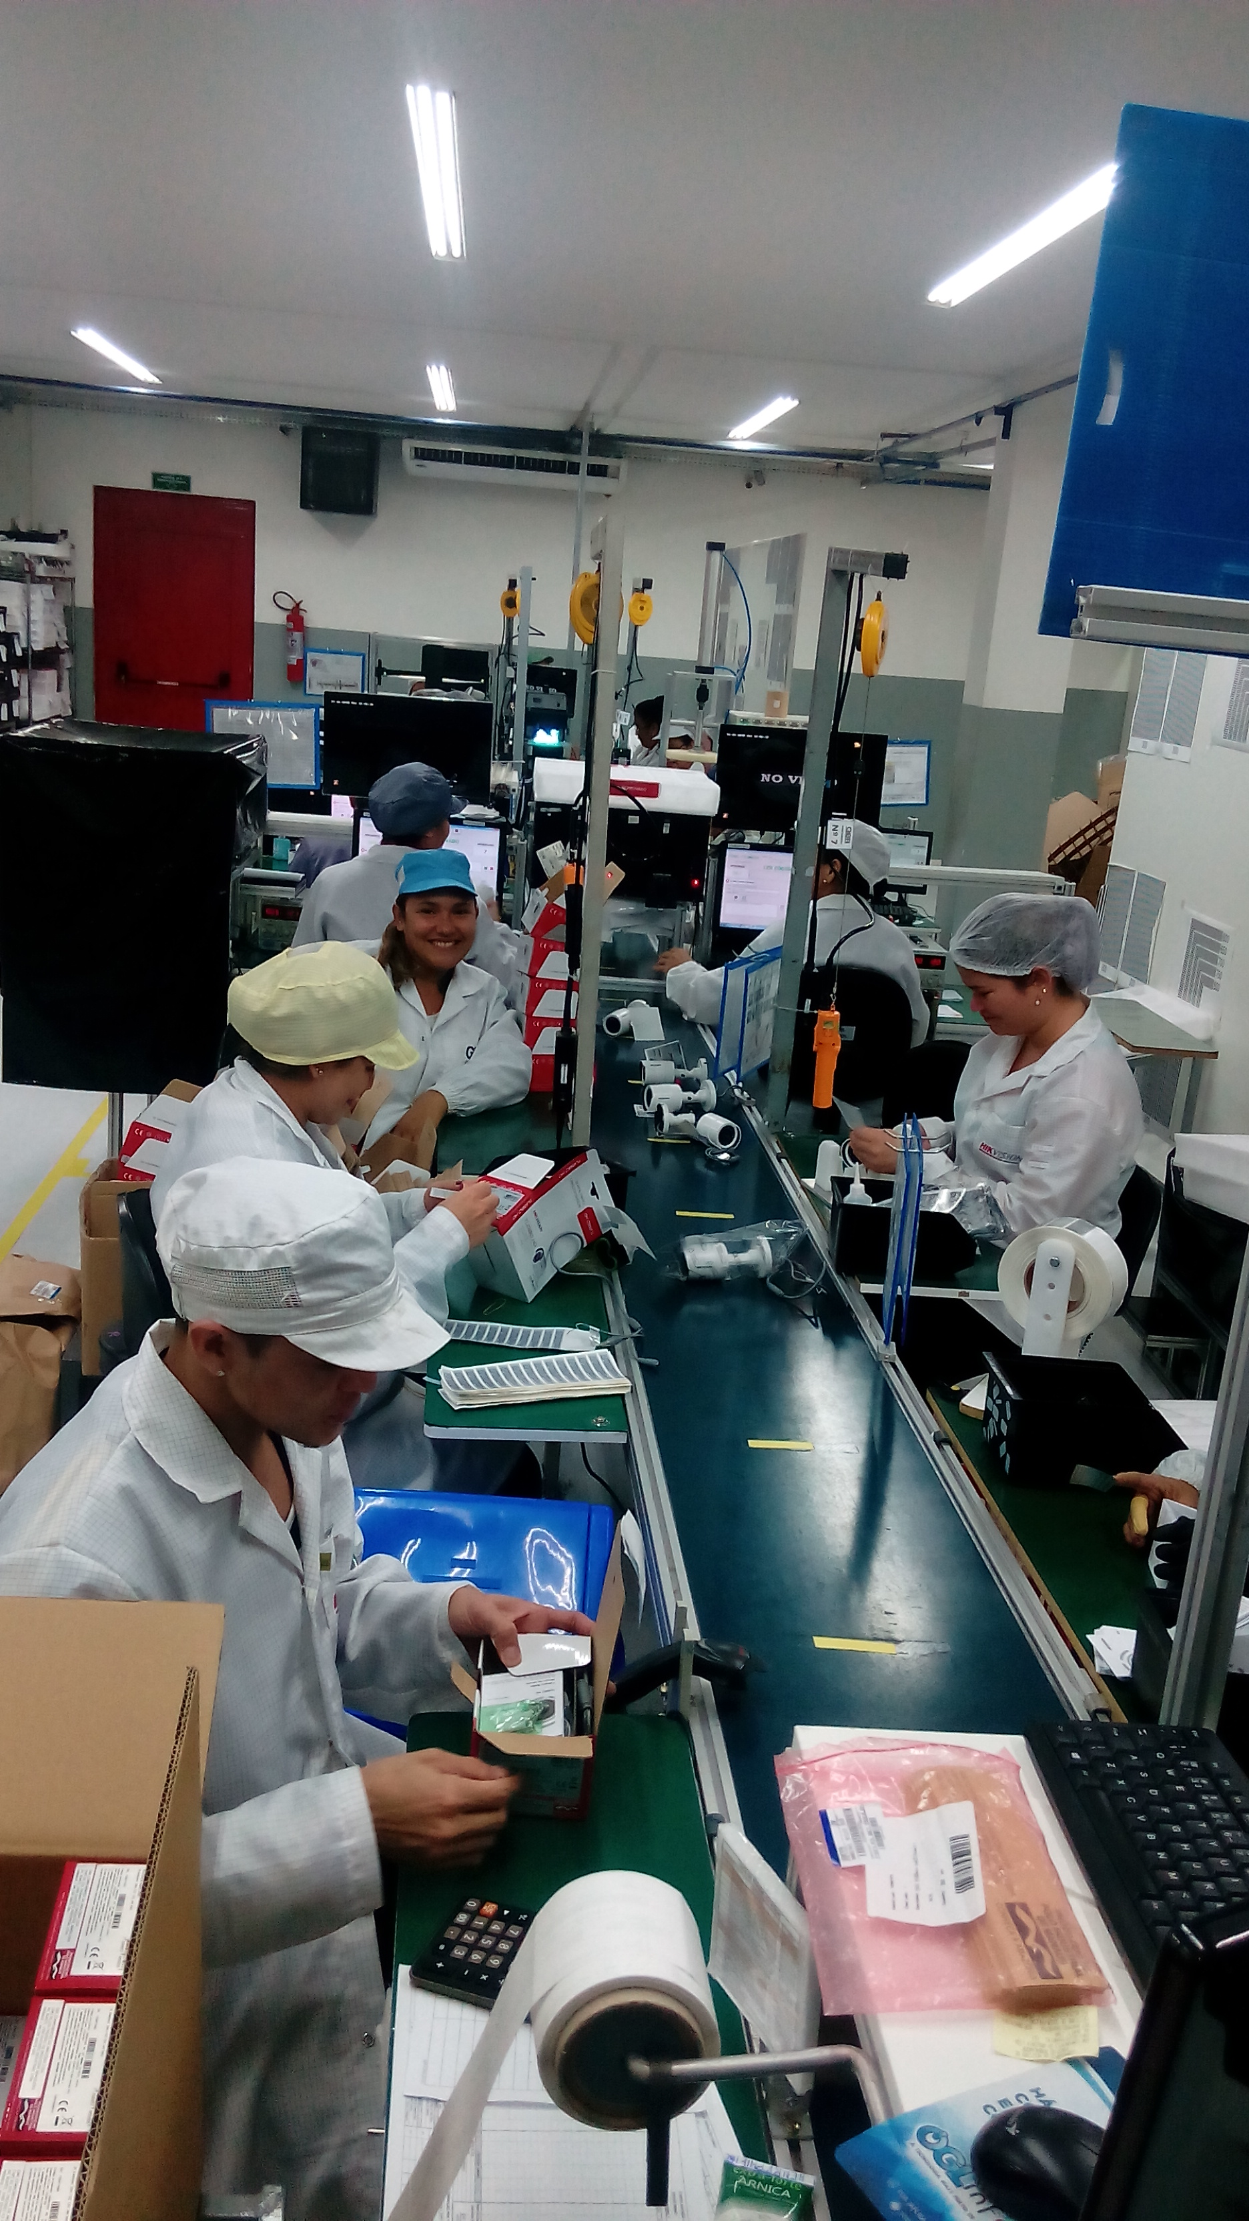
Nossas linhas funcionando sempre com foco e determinação

Slide 6
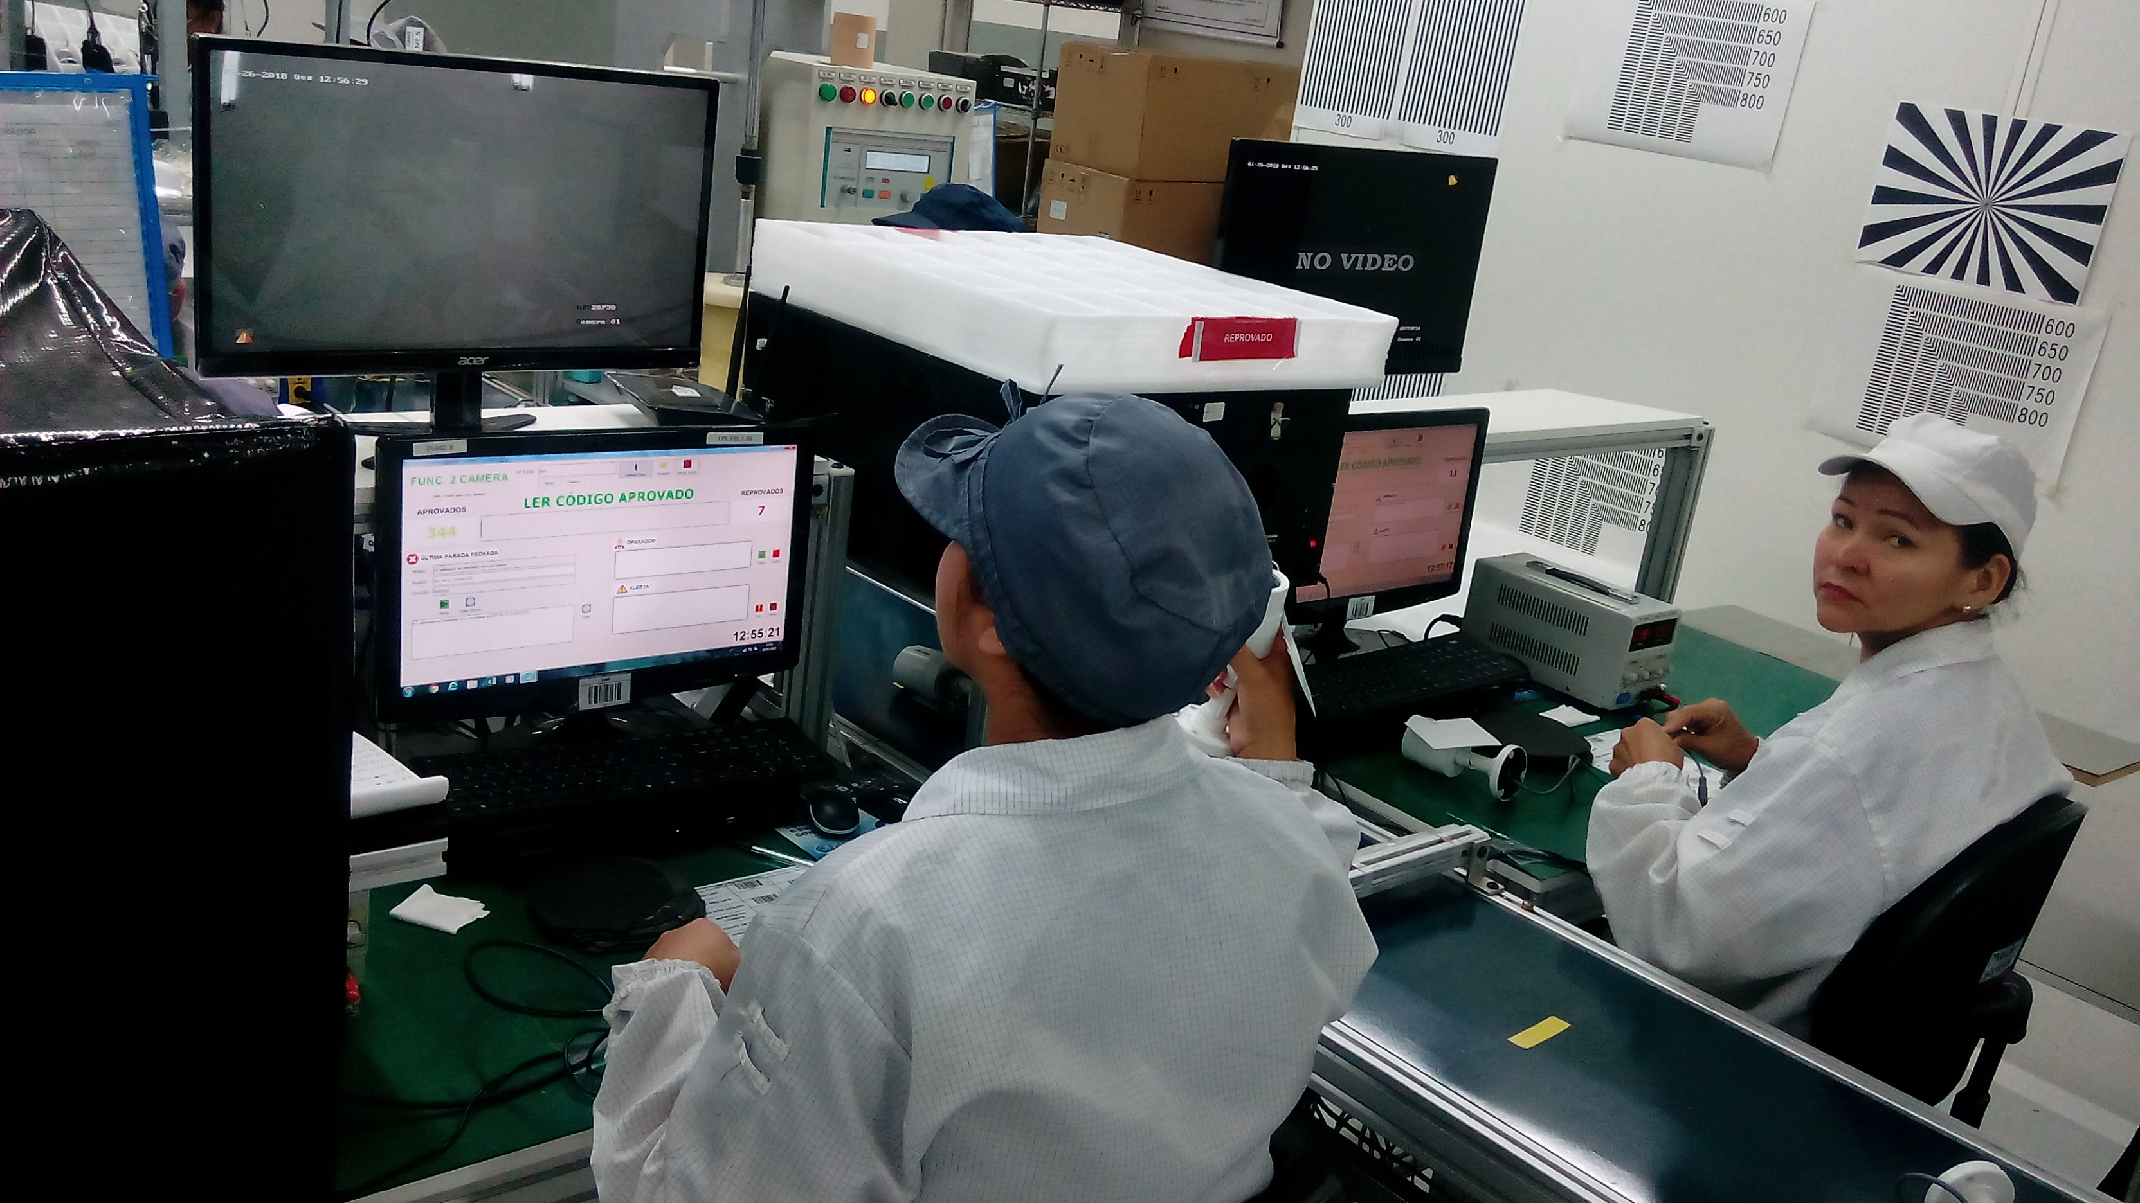

Slide 7
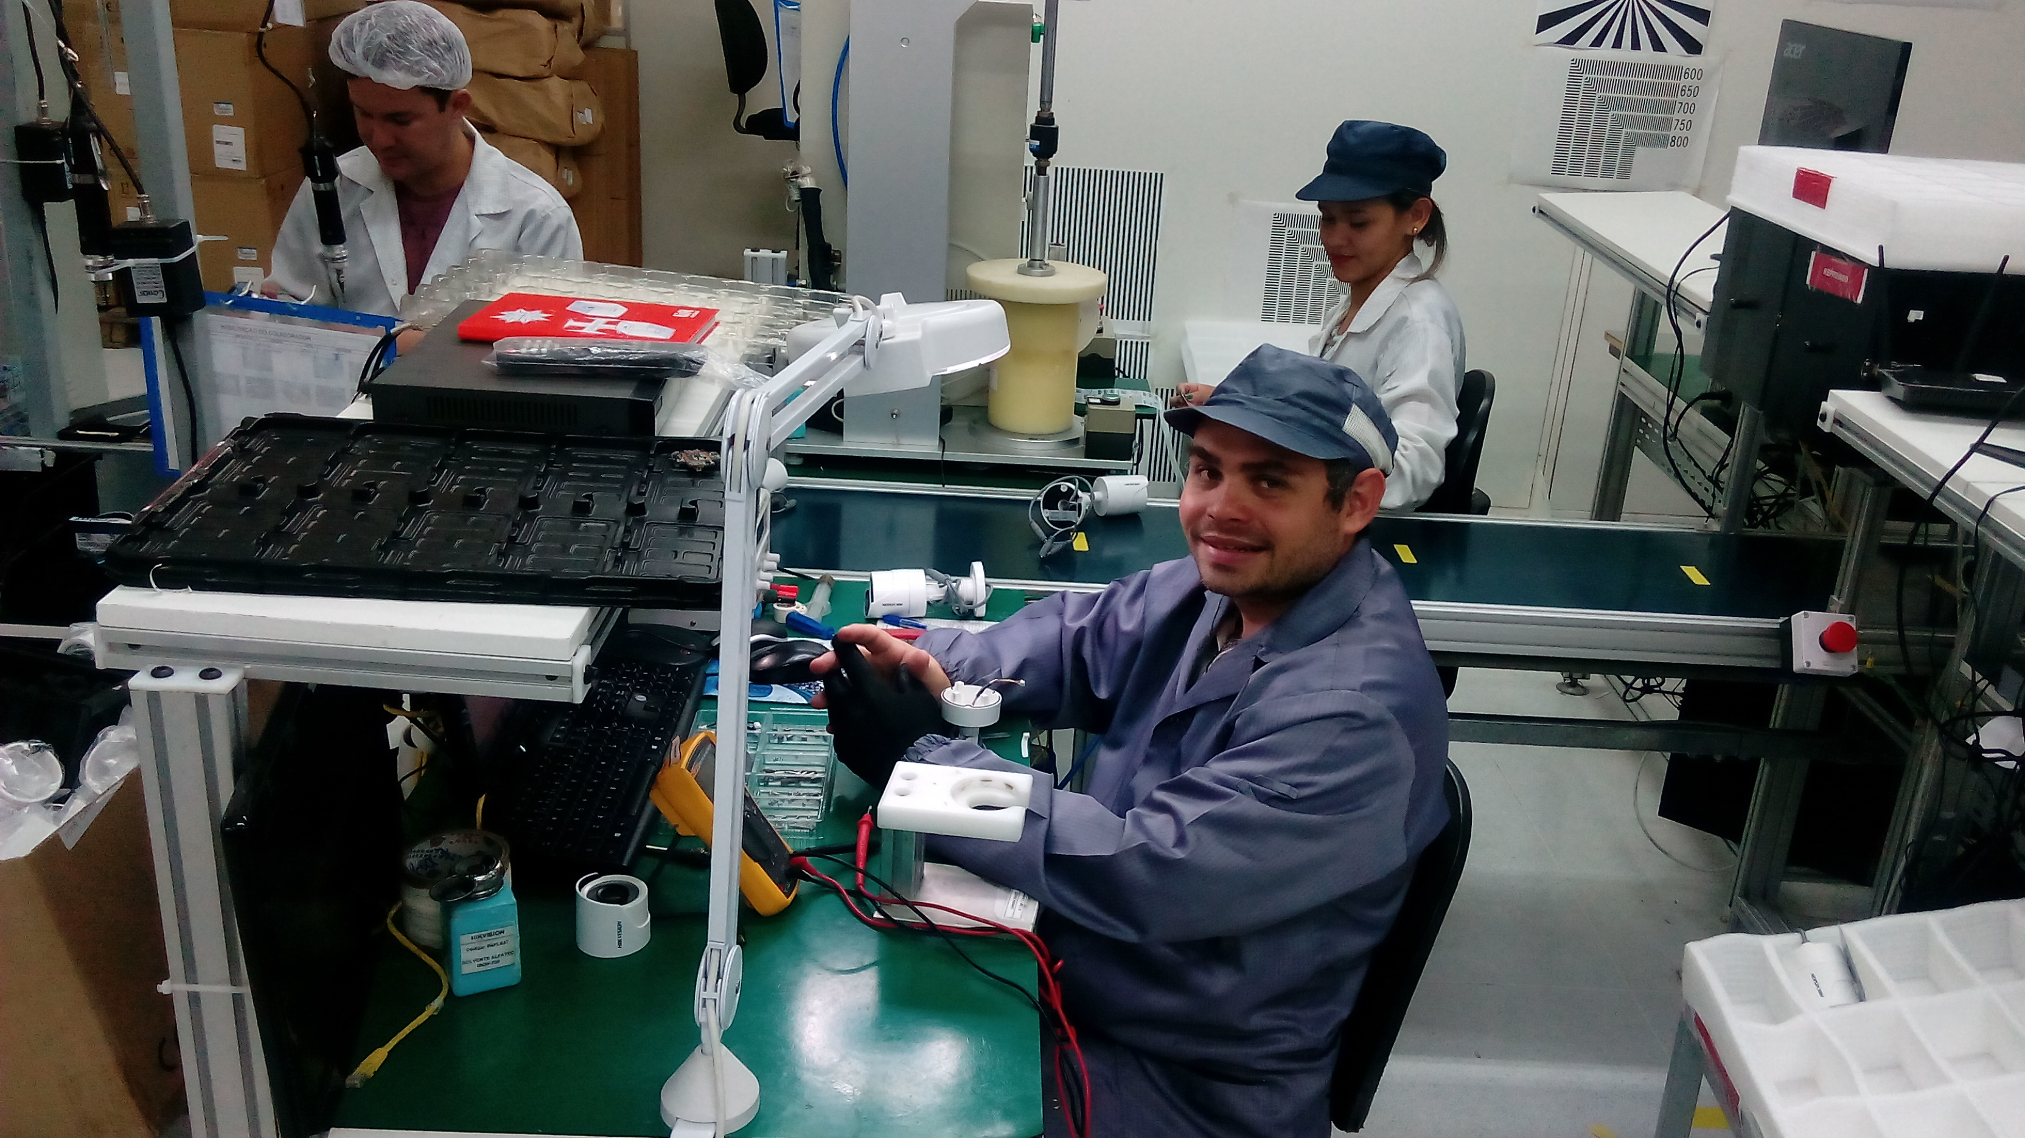
Funcionários felizes e comprometidos !

Slide 8
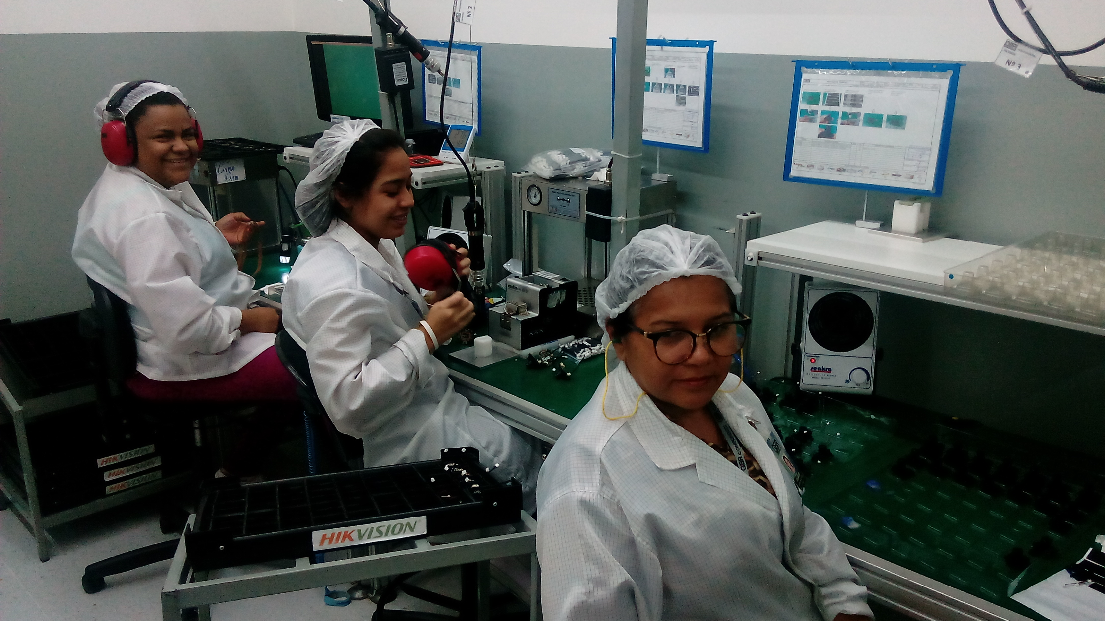

Slide 9
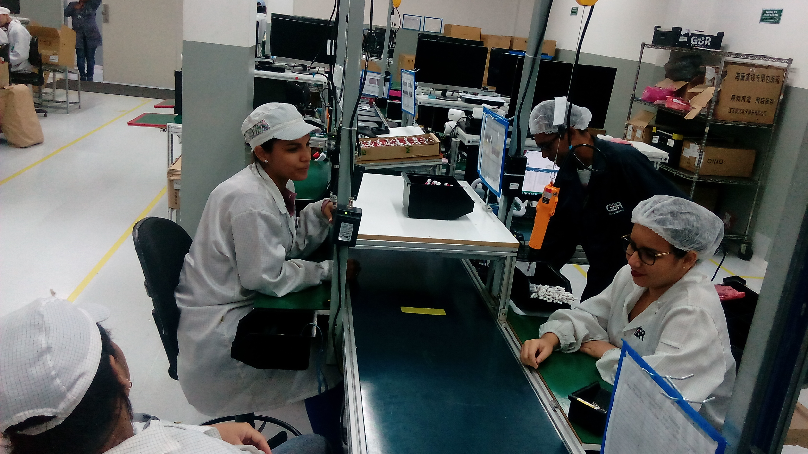

Slide 10
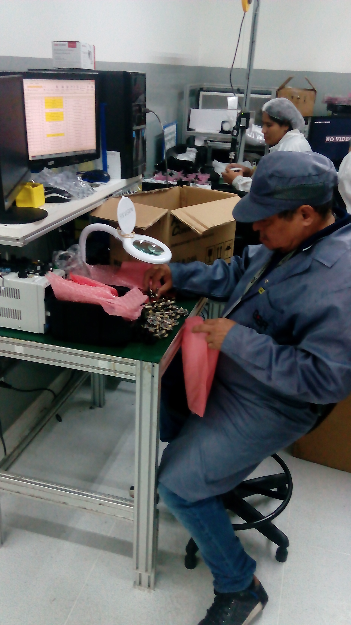
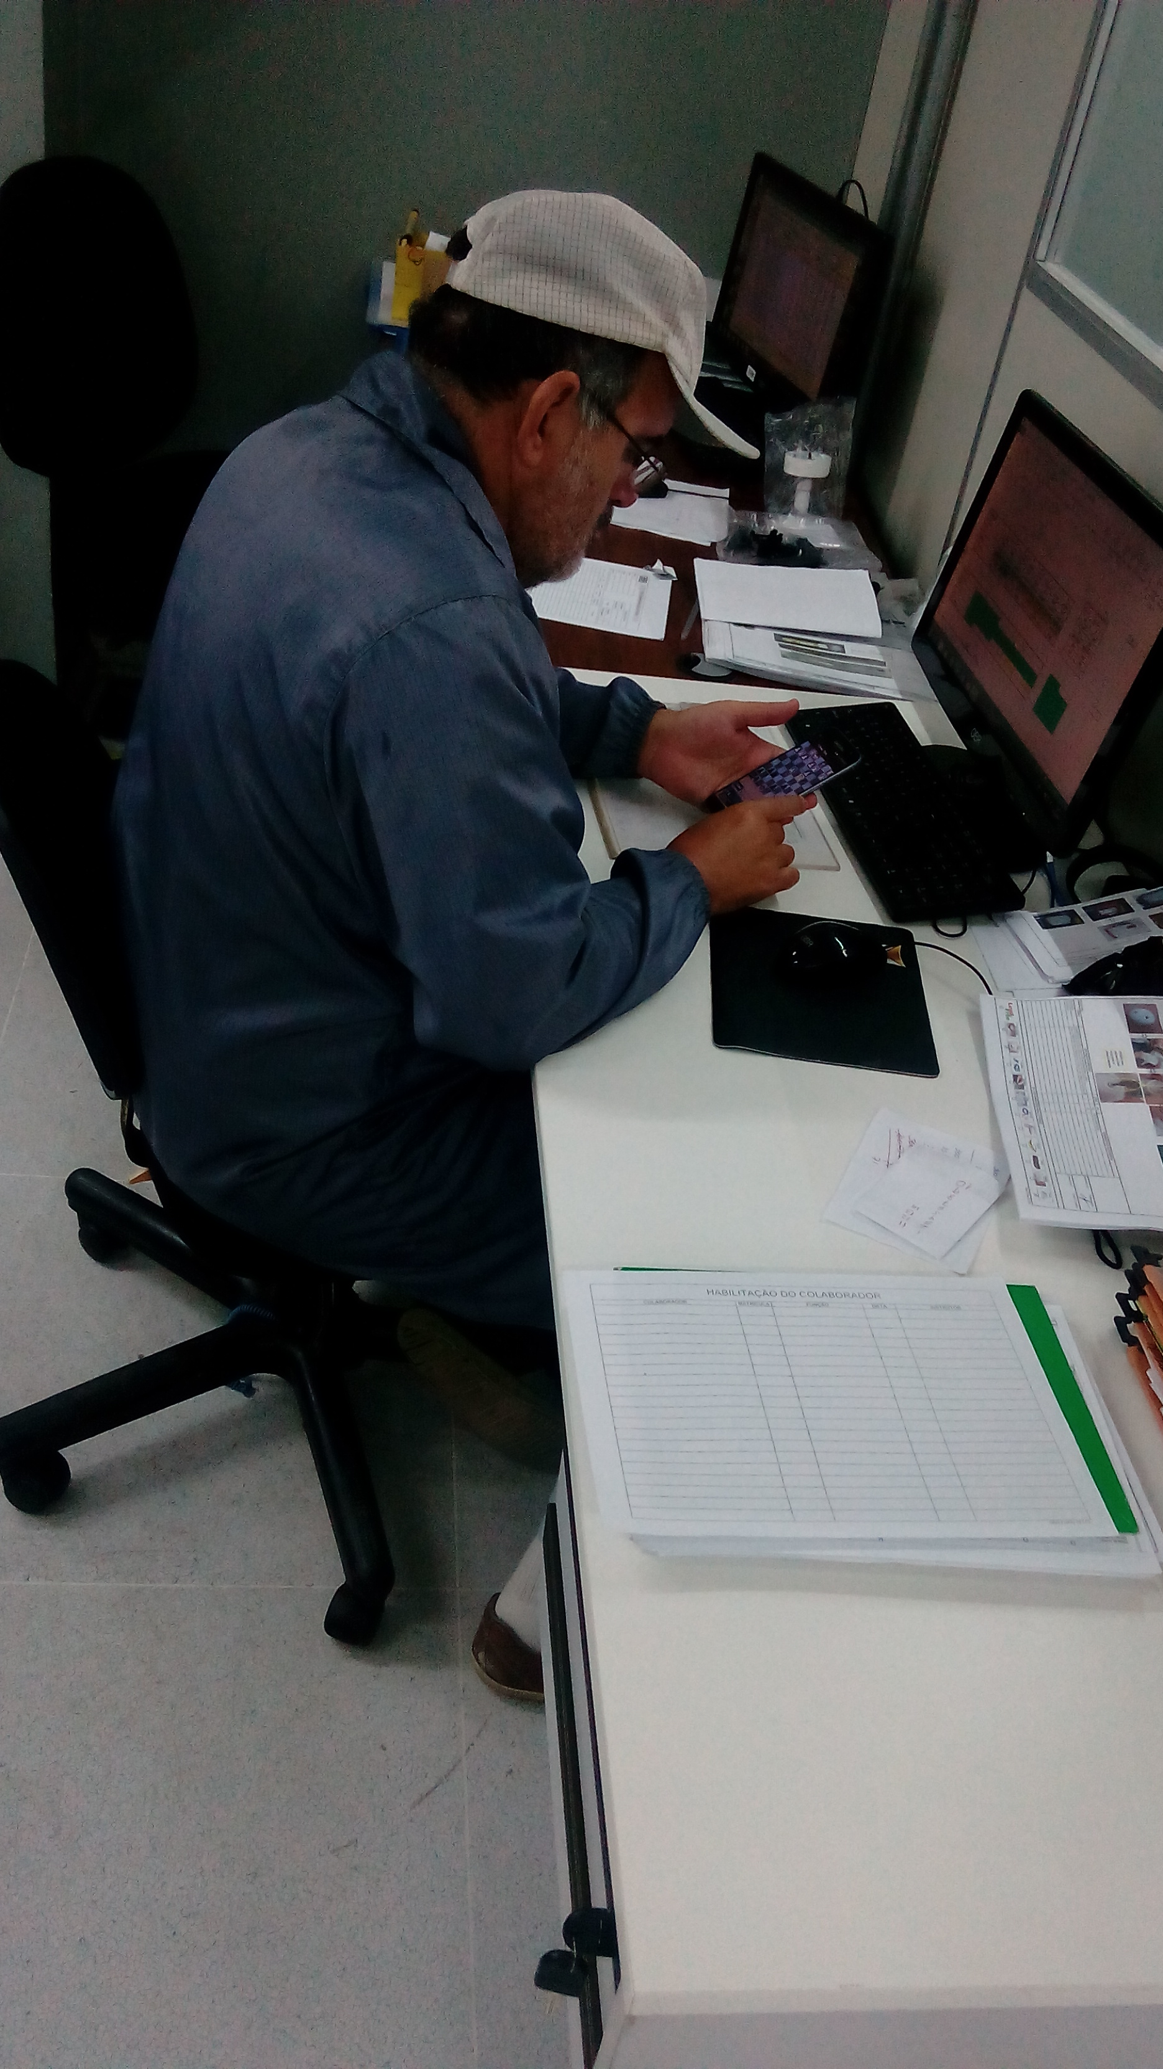

Slide 11
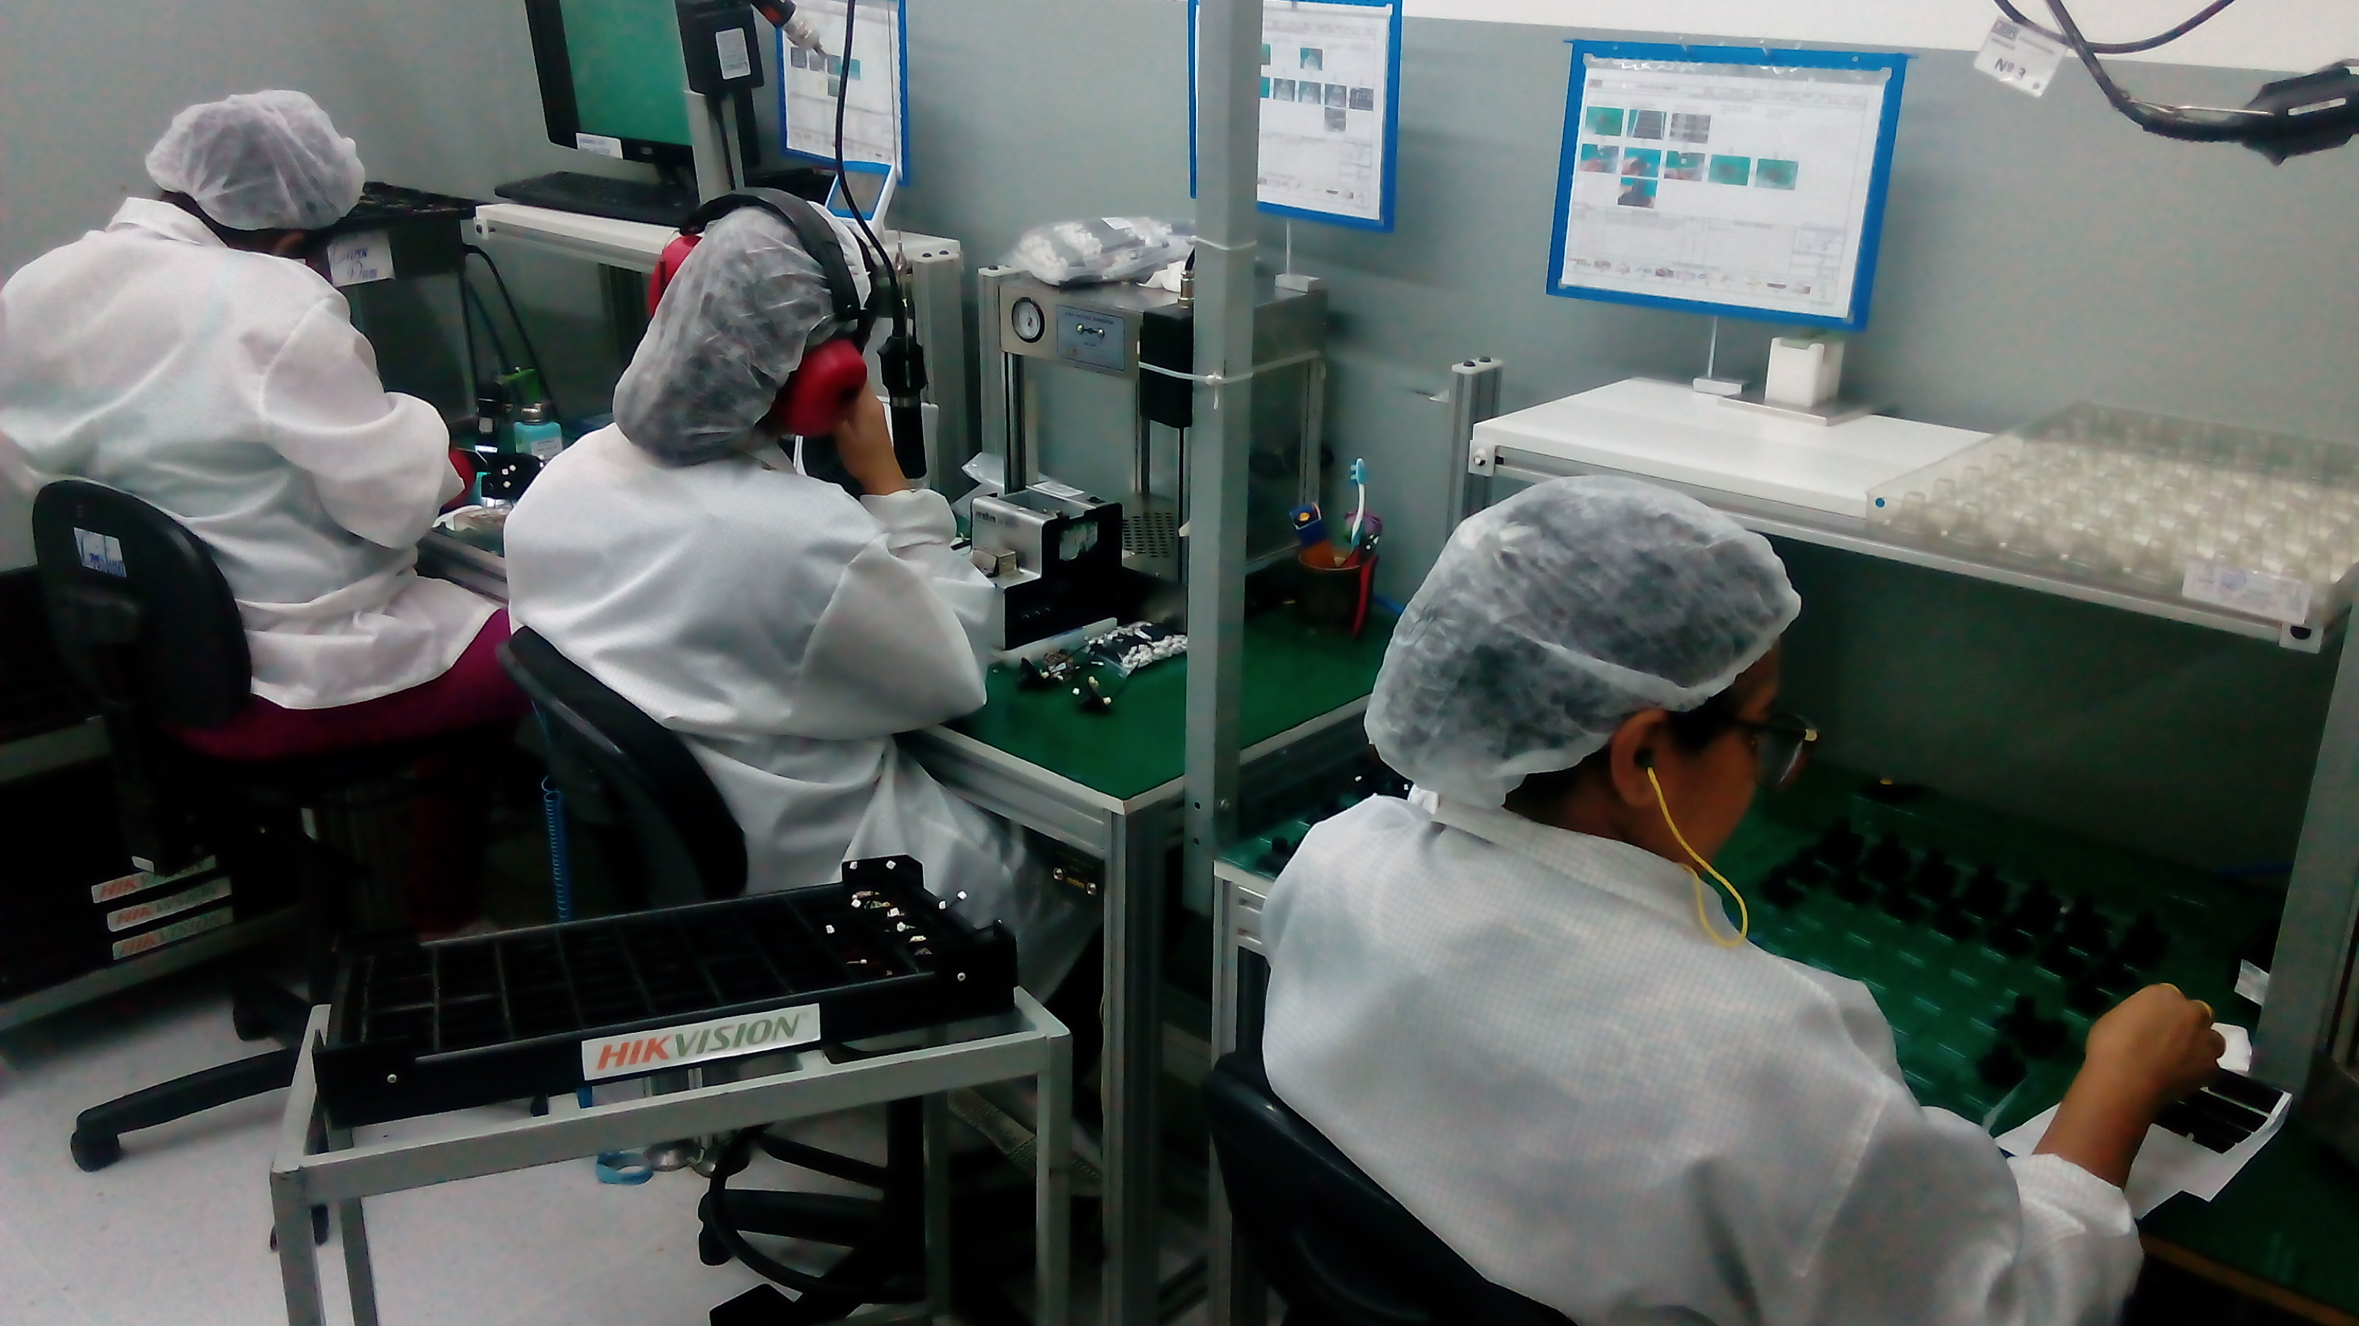

Slide 12
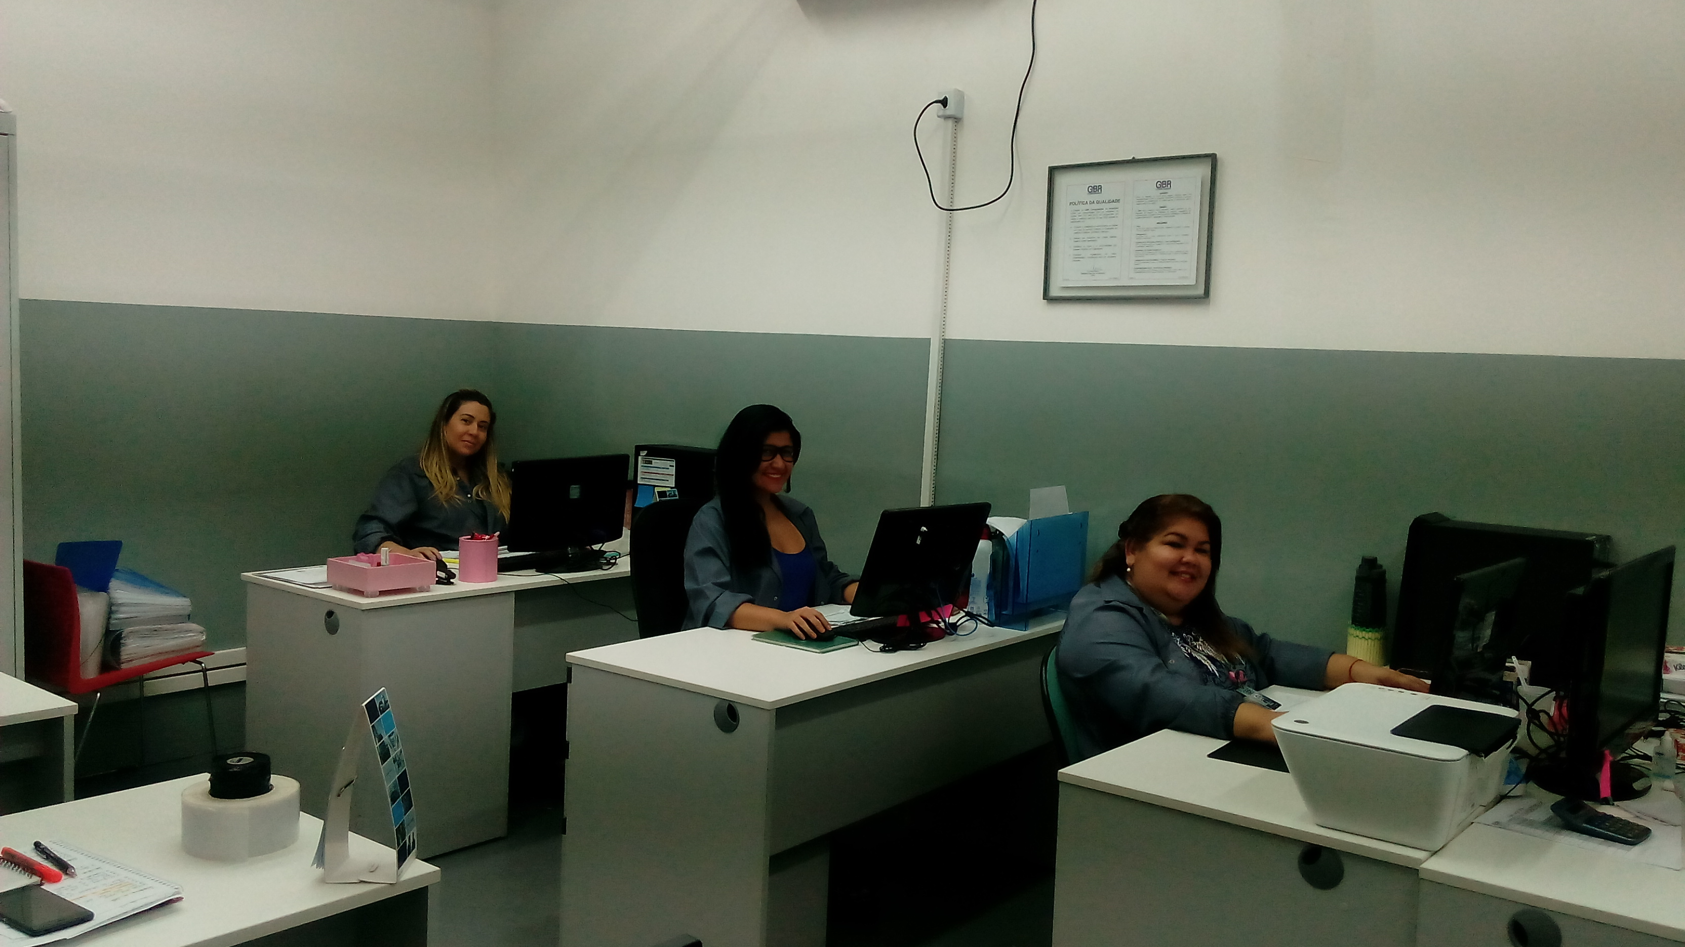
Nosso time de qualidade sempre fazendo um ótimo trabalho!

Slide 13
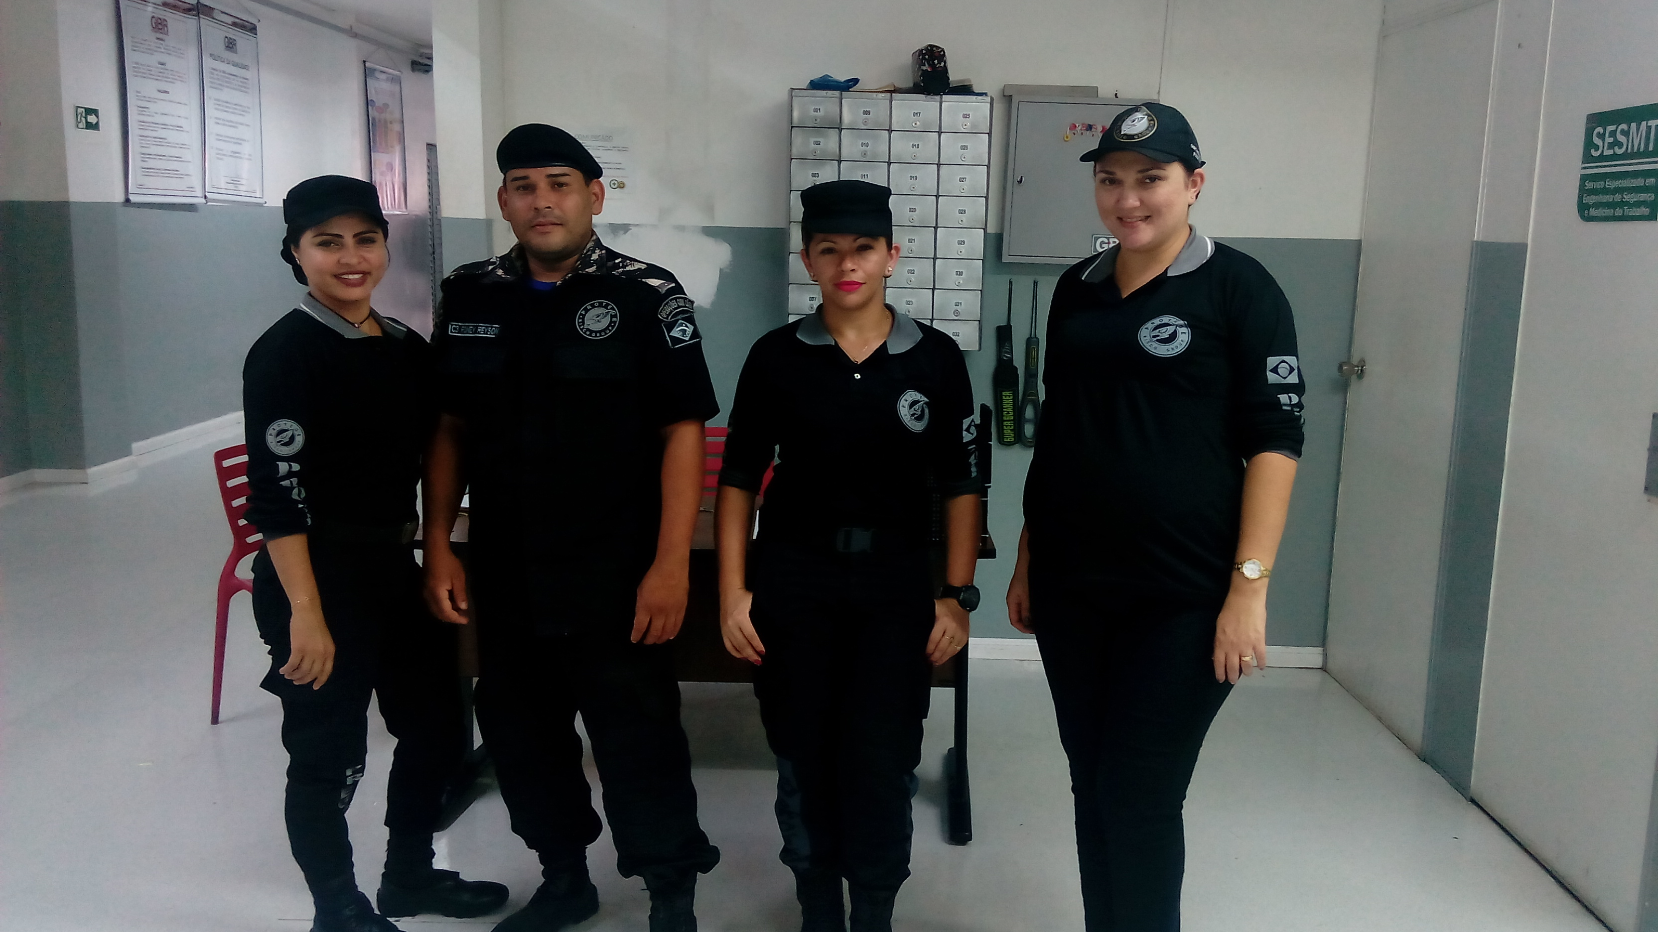
O time de segurança sempre mantendo a ordem

Slide 14
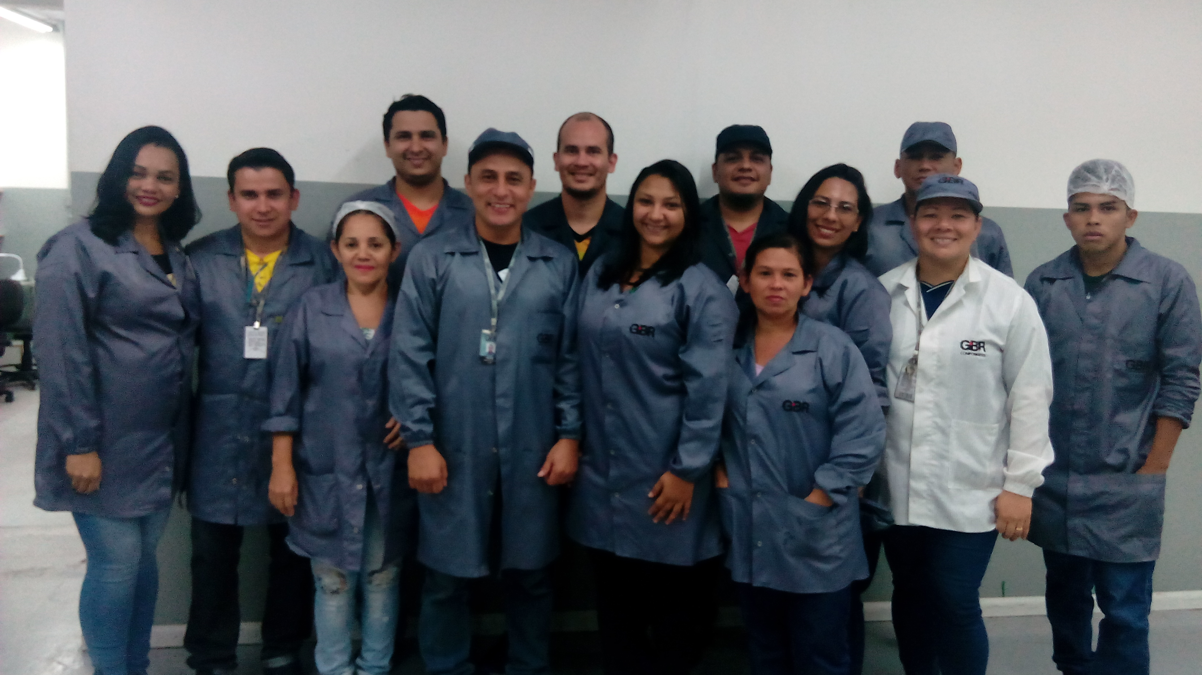
Nossos técnicos, sempre competentes

Slide 15
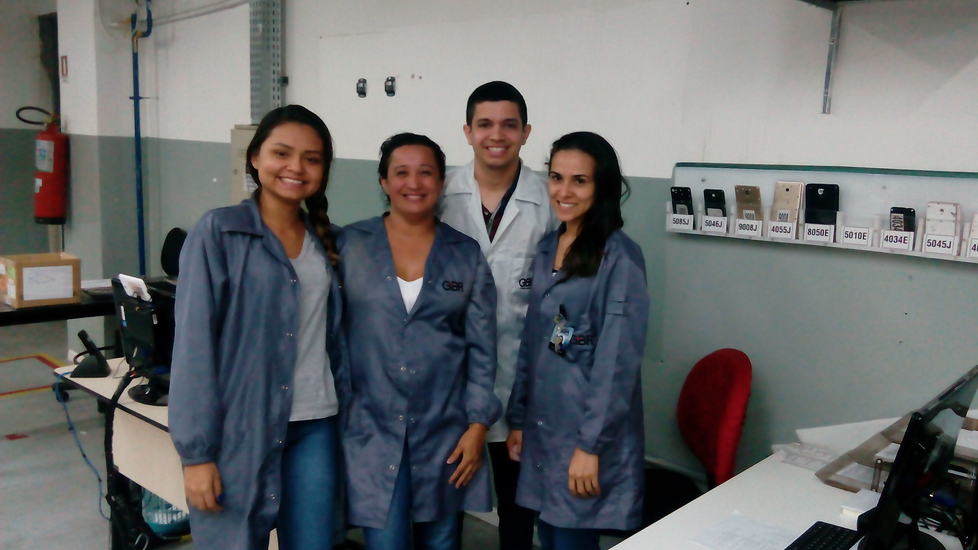
O time de engenharia, sempre disposto!

Slide 16
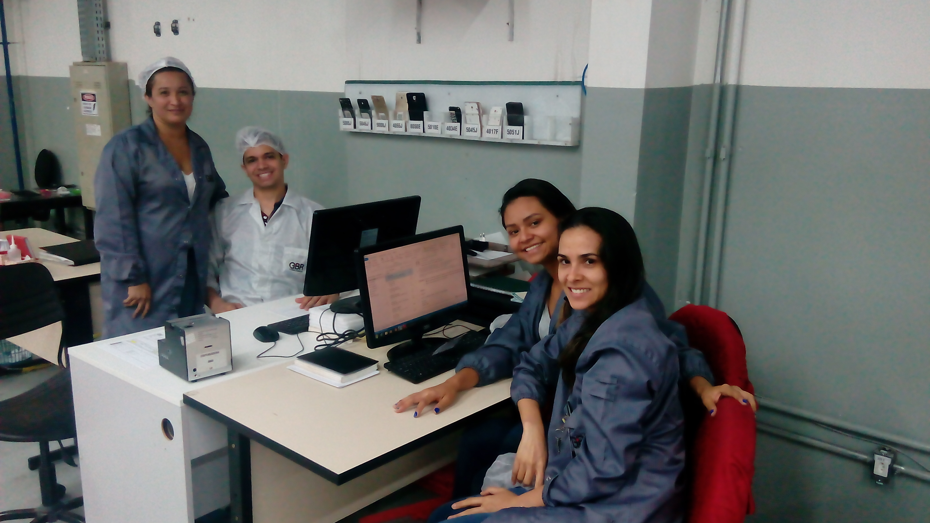

Slide 17
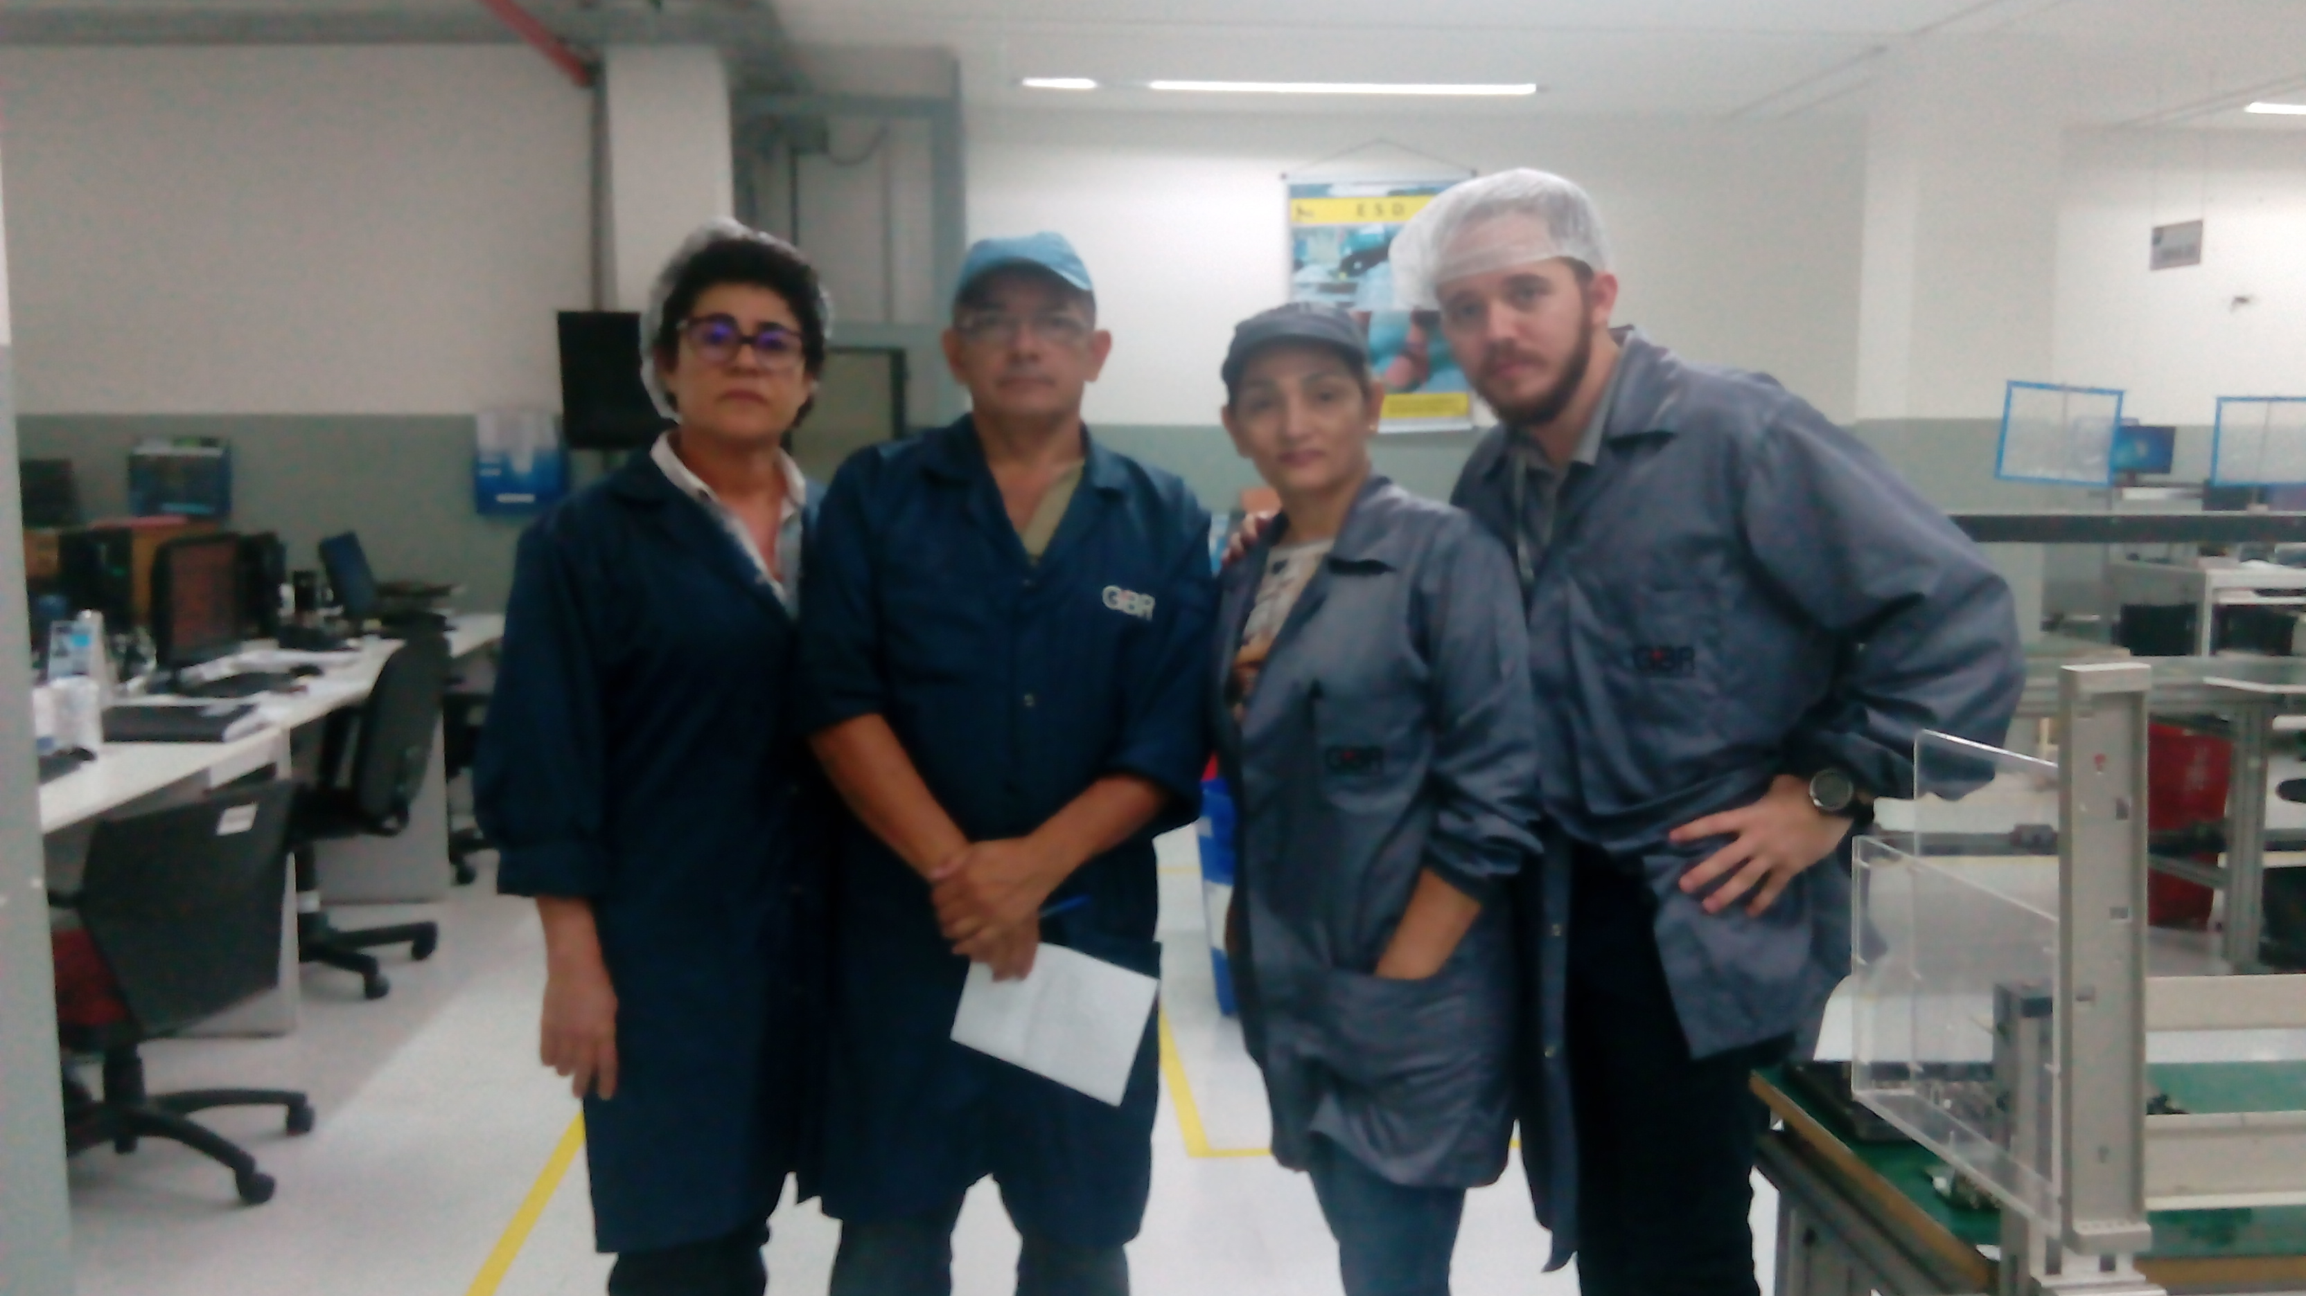

Slide 18
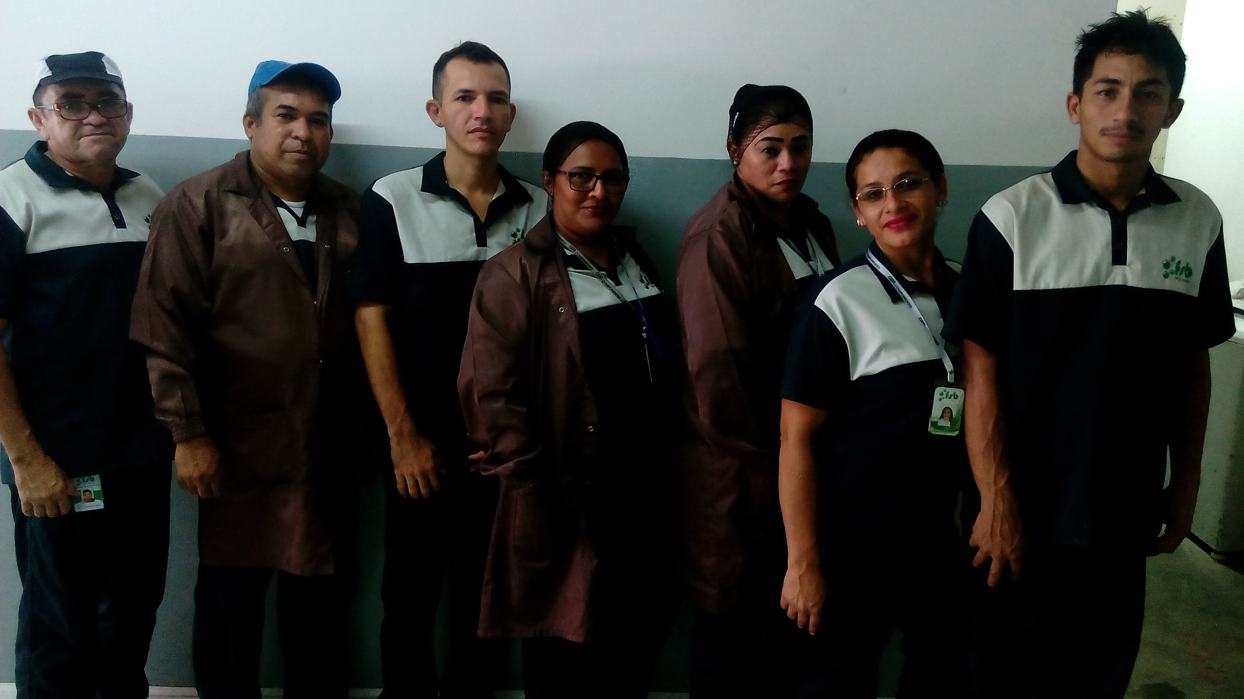
O time de limpeza mantendo sempre a empresa limpa e confortável!

Slide 19
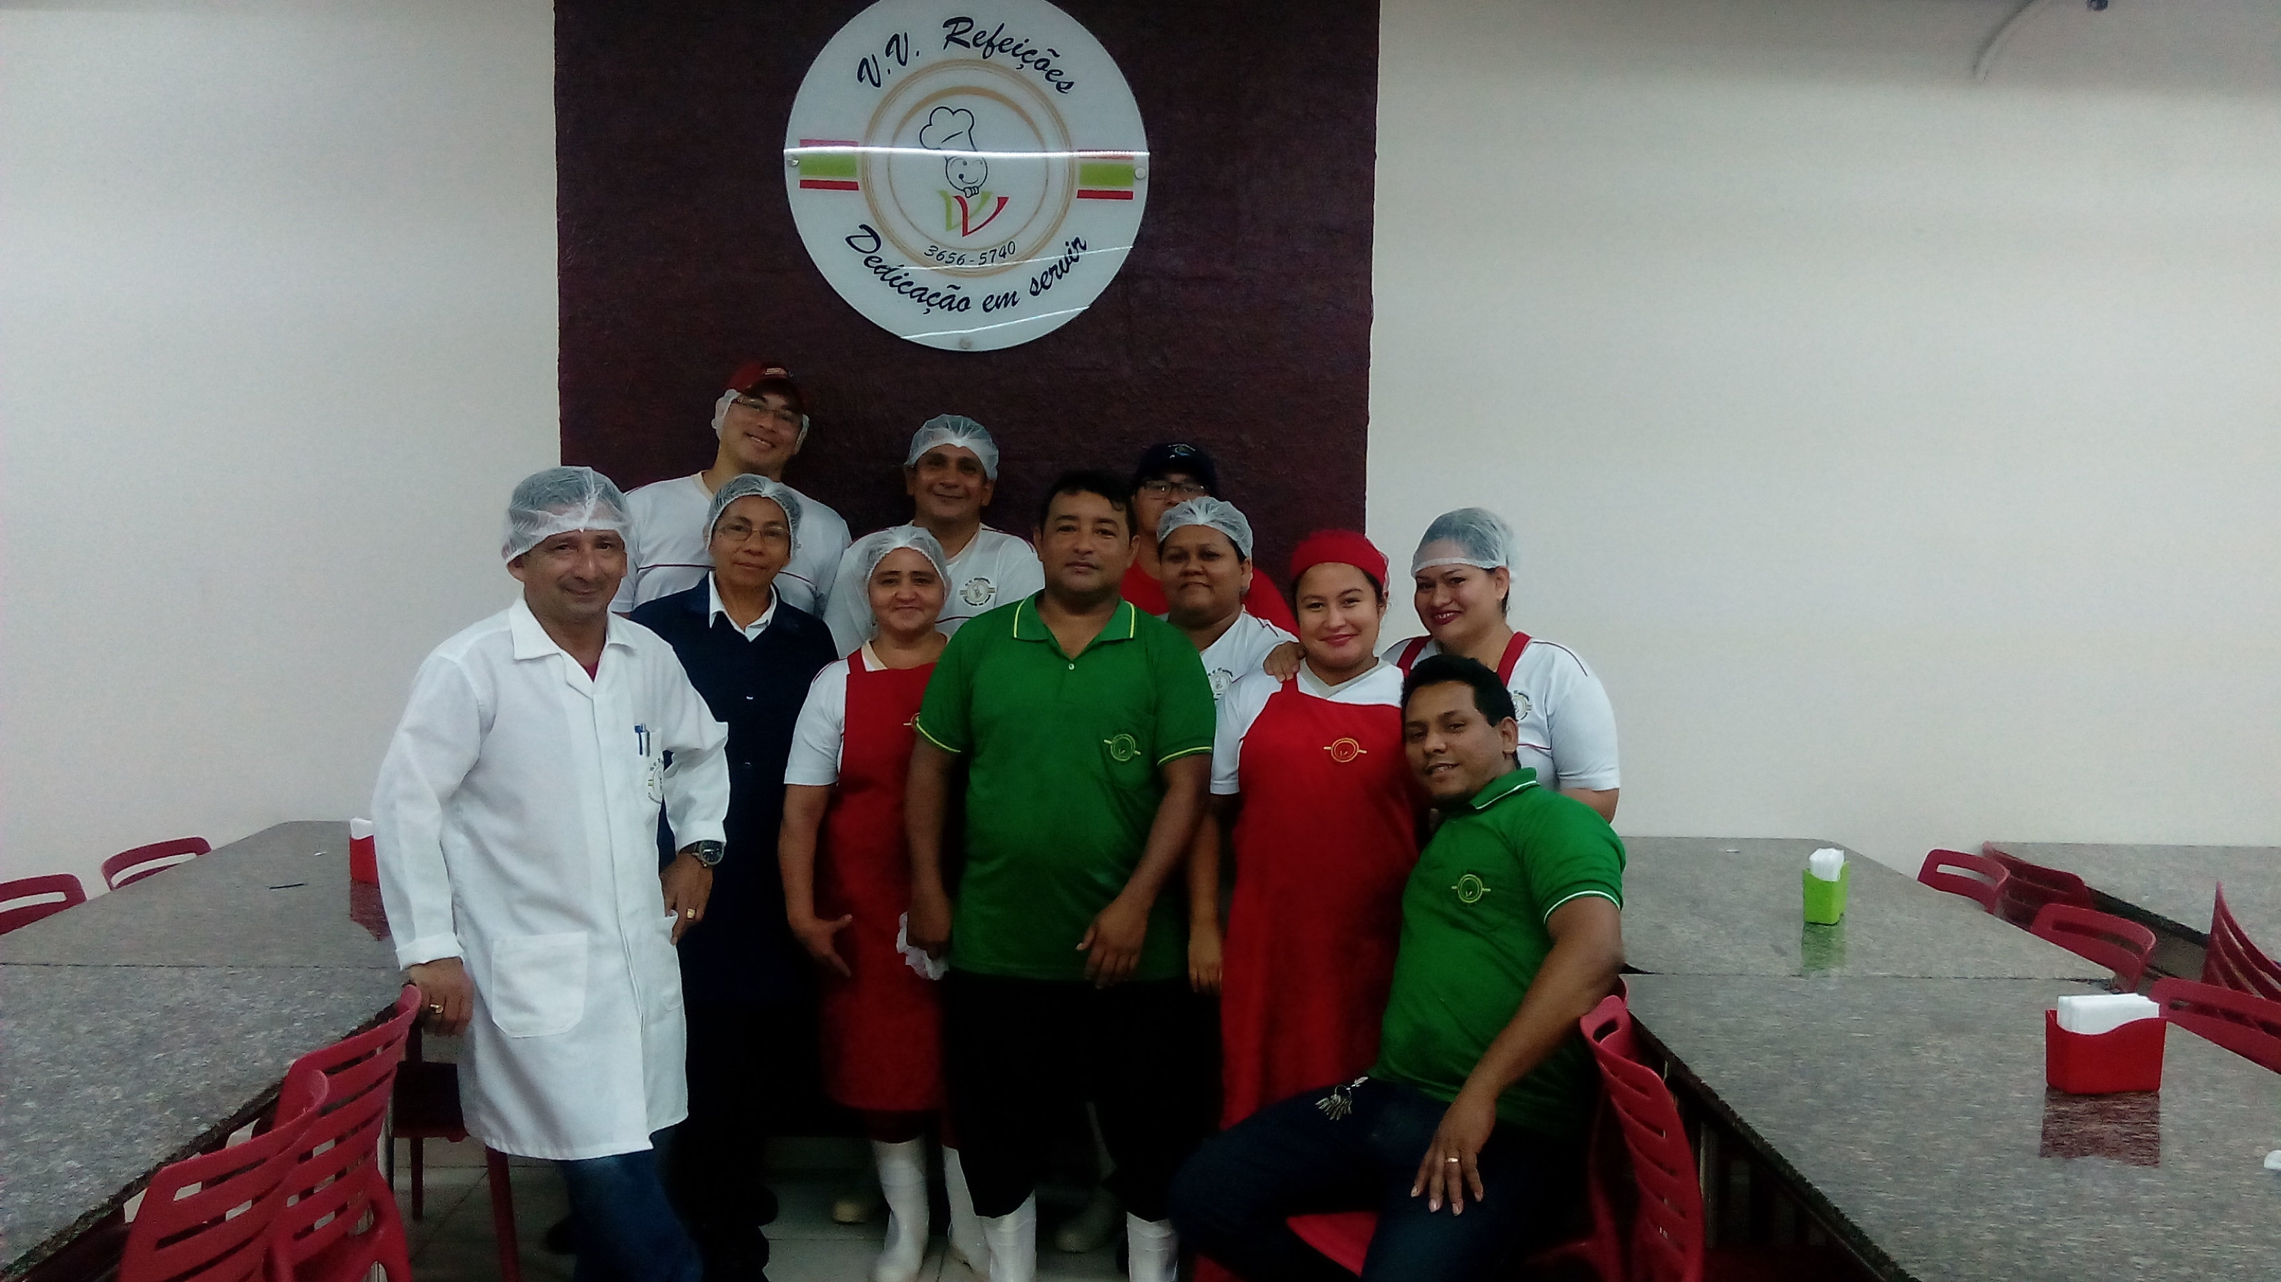
O time da cozinha, proporcionando um ótimo almoço todos os dias!

Slide 20
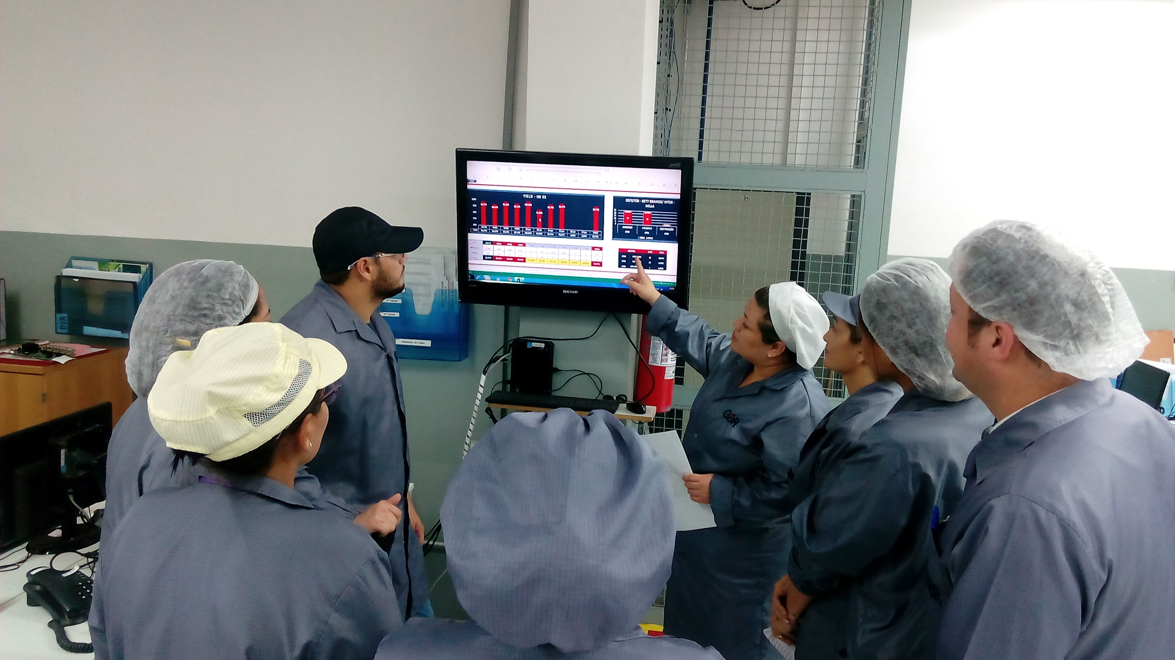
Reuniões sempre diretas e interativas

Slide 21
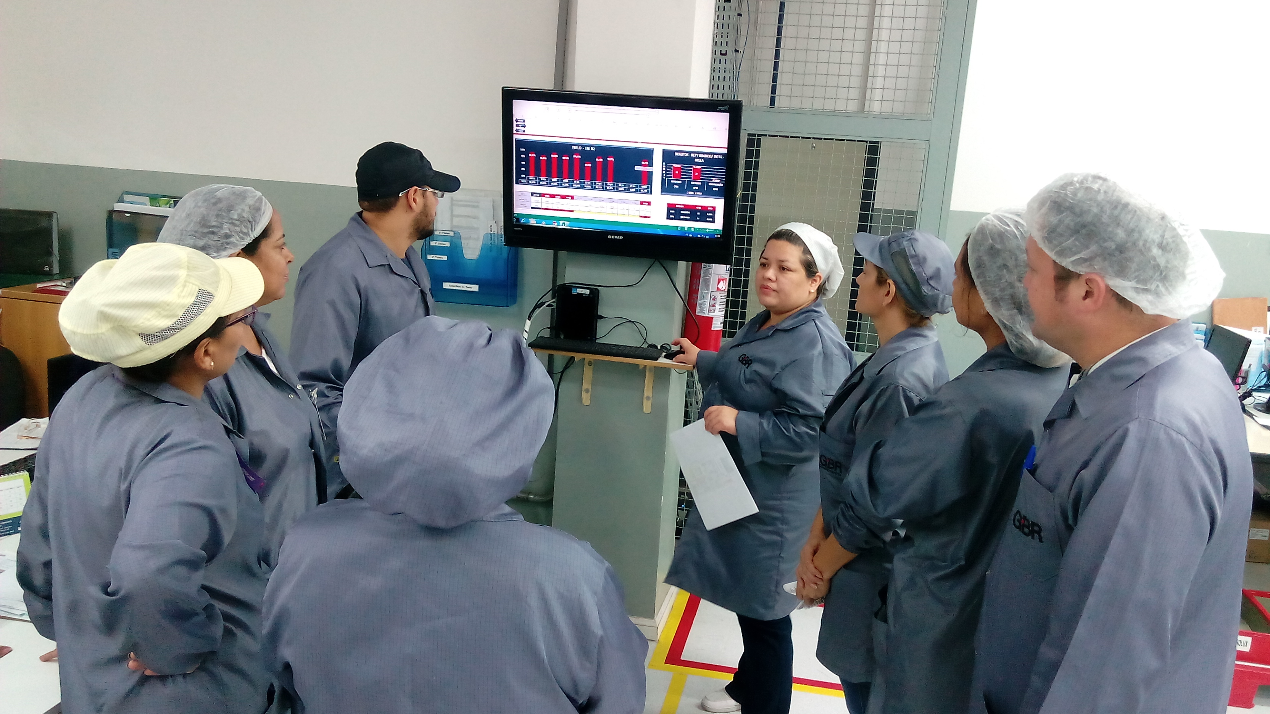

Slide 22
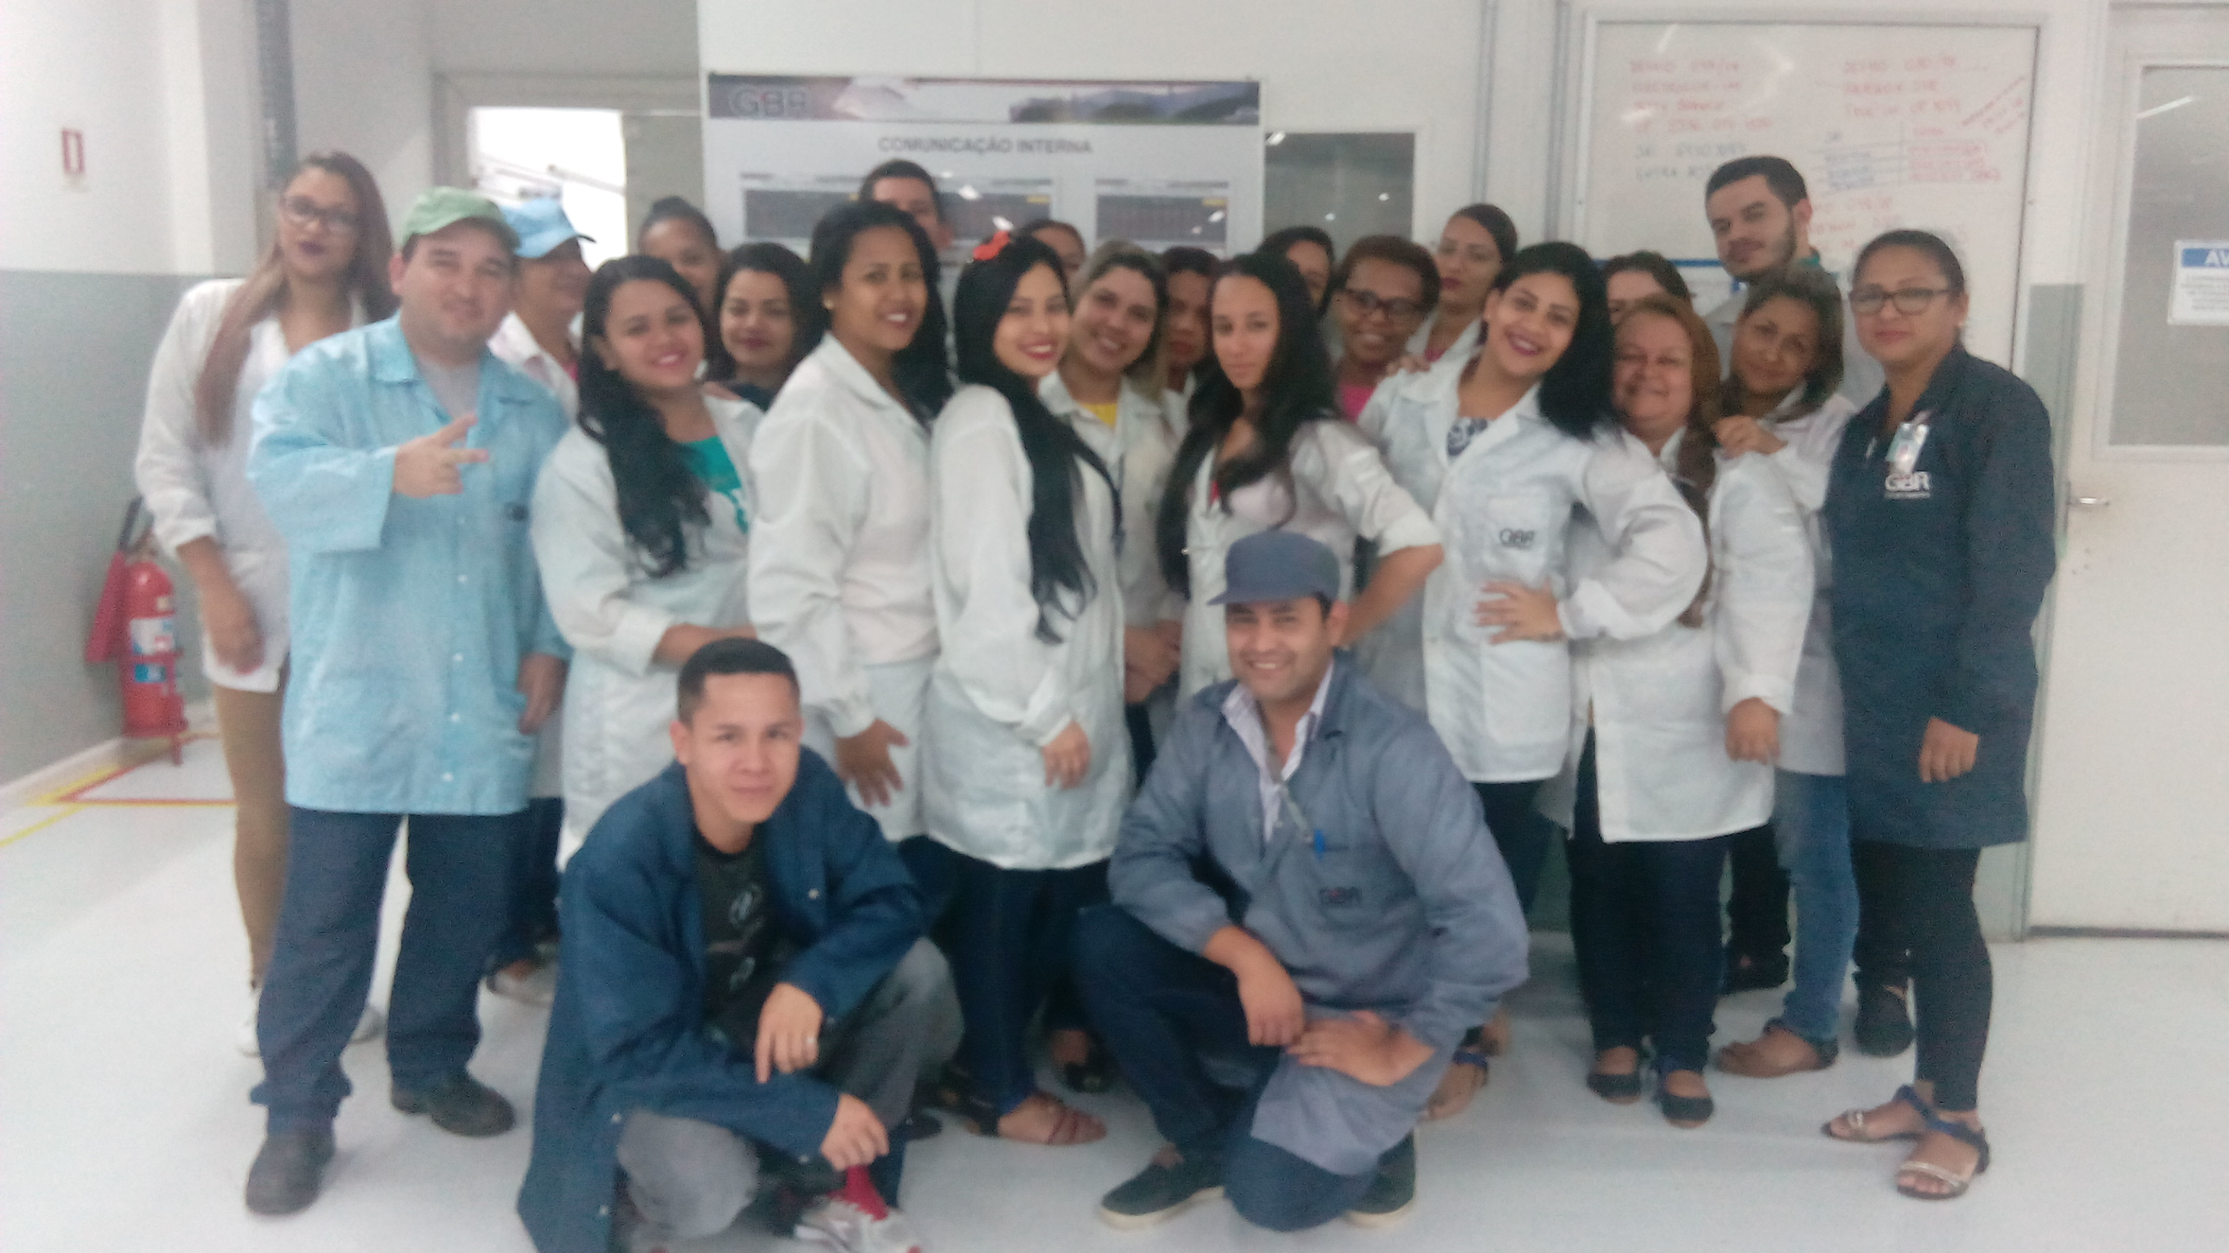

Slide 23
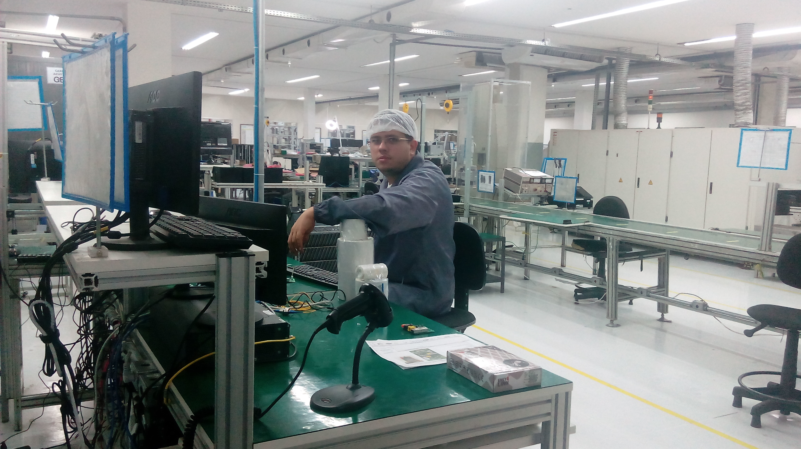

Slide 24
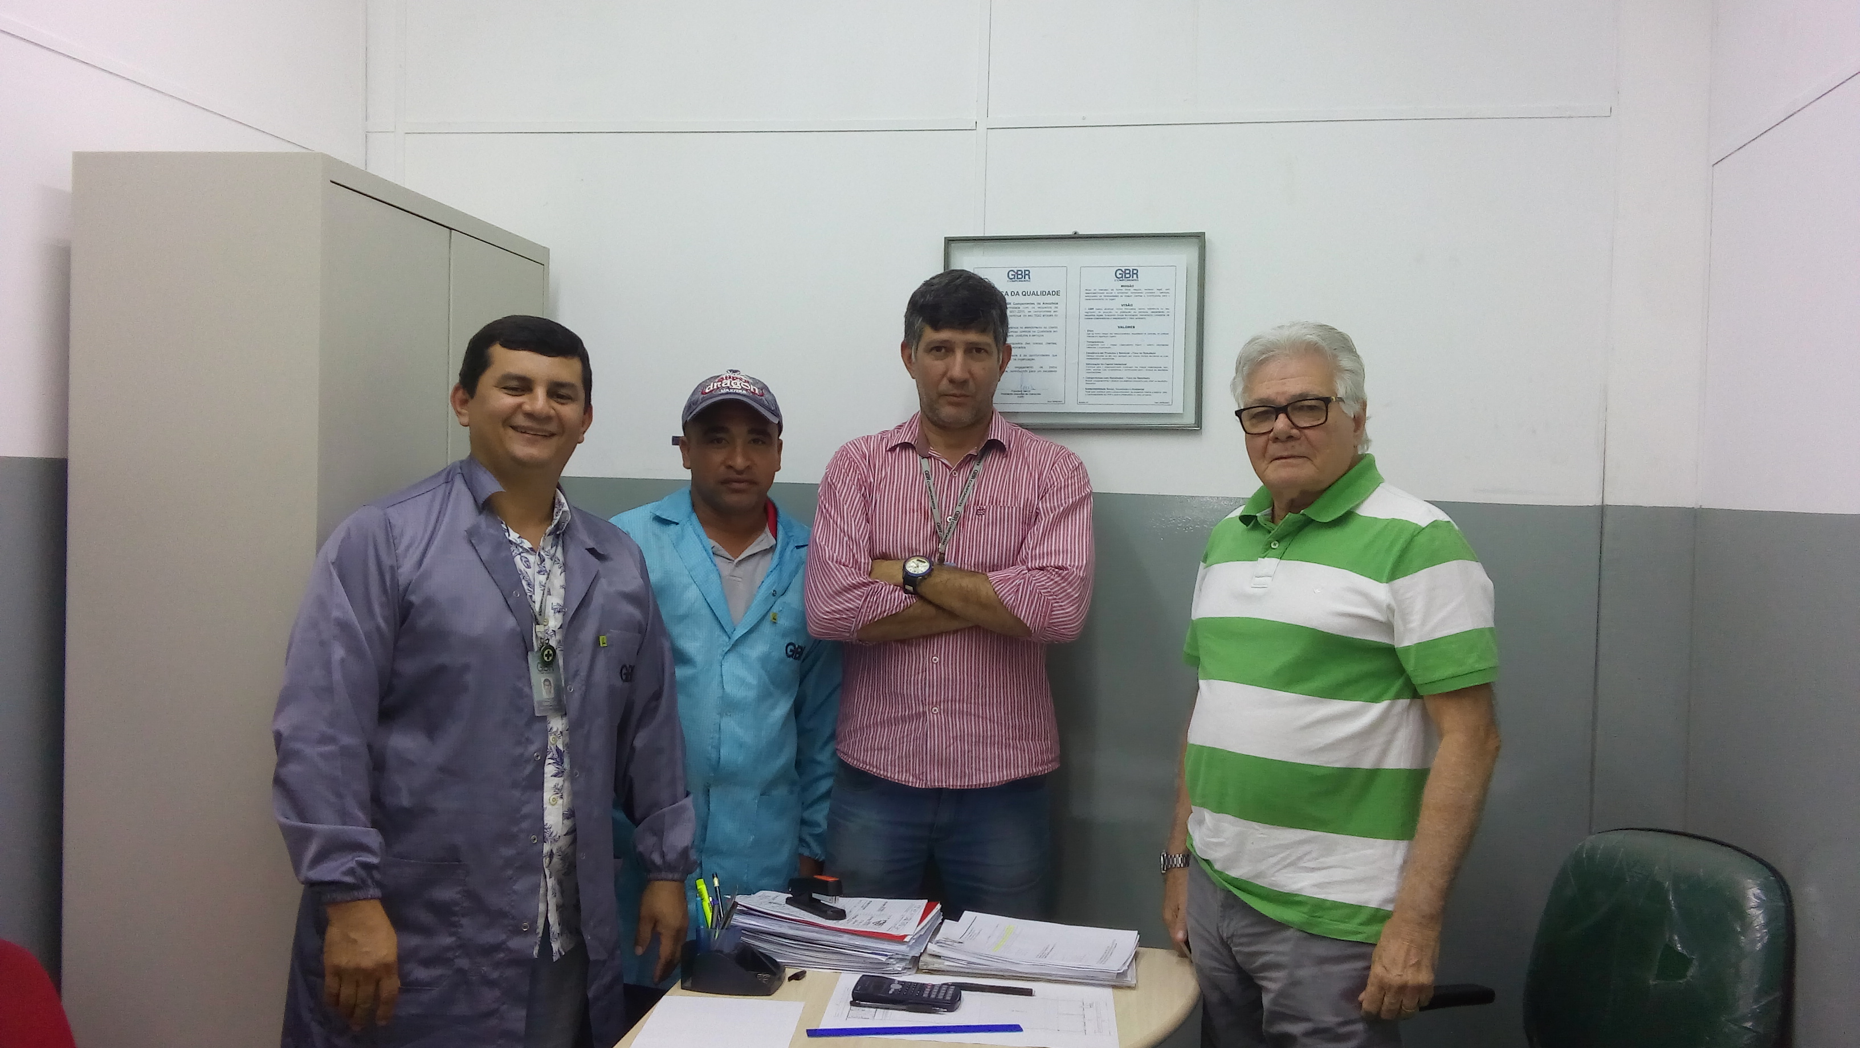
Nosso time da manutenção, sempre a disposição!

Slide 25
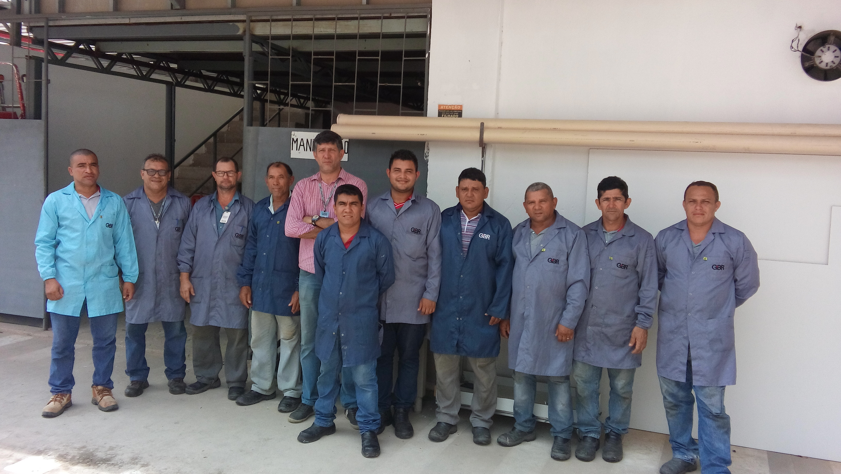

Slide 26
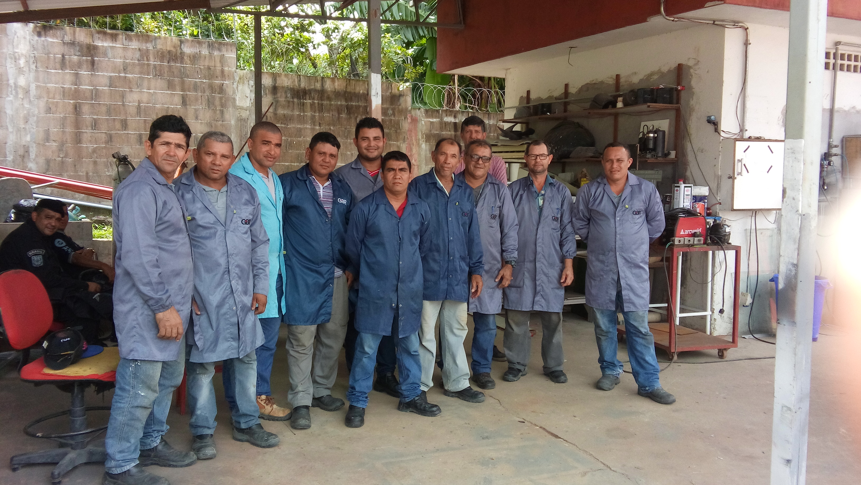

Slide 27
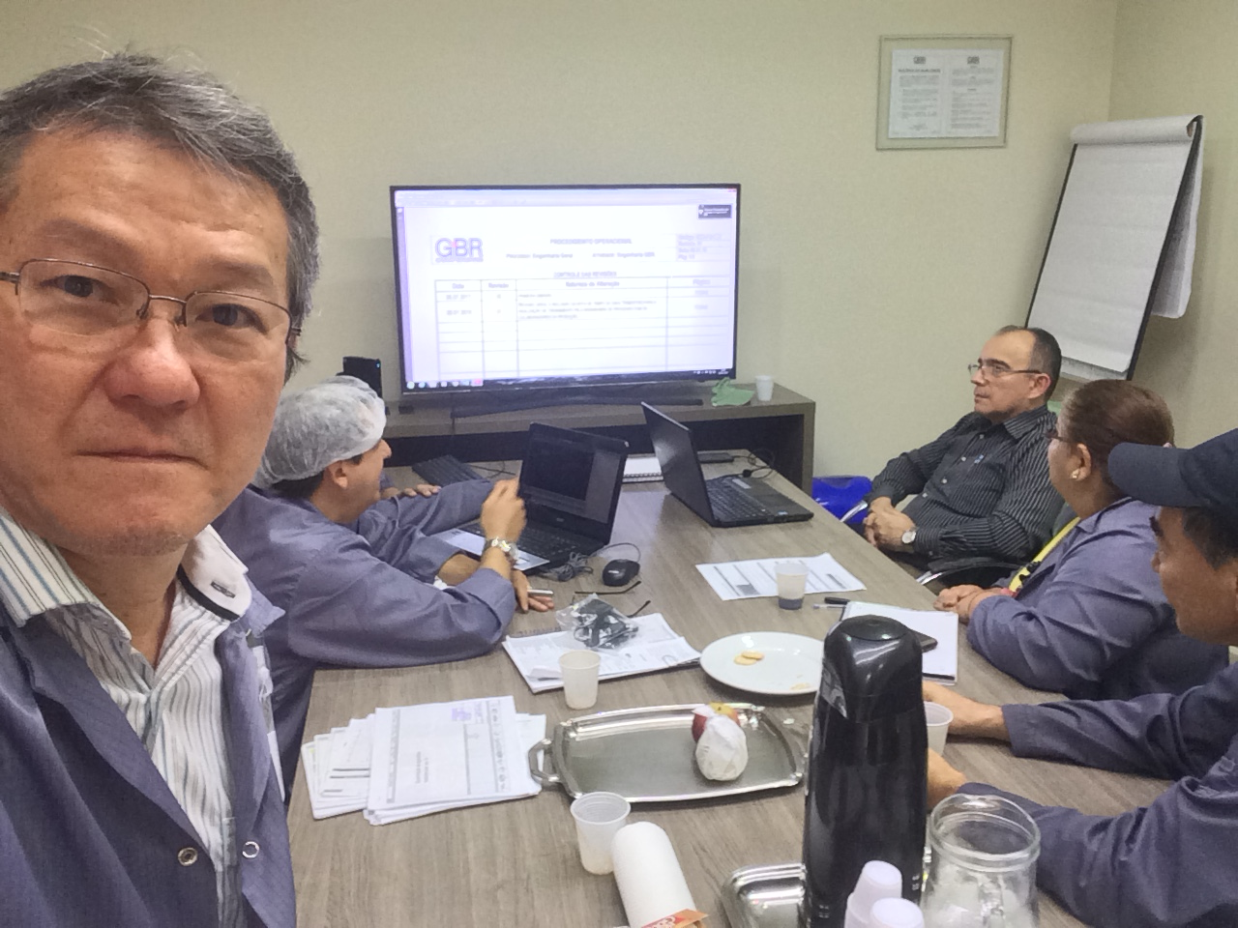
Nossa auditoria !

Slide 28
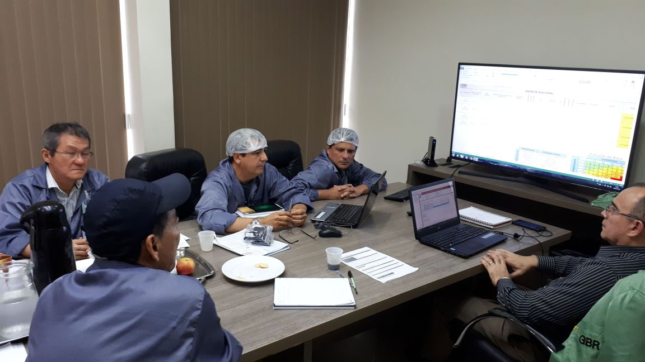

Slide 29
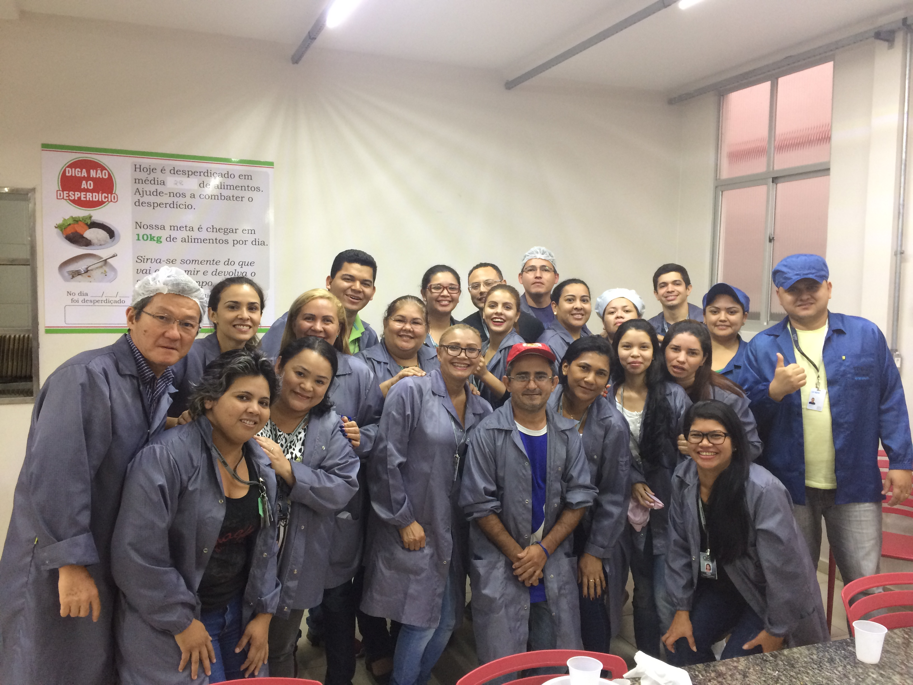
Confraternizações dos times !

Slide 30
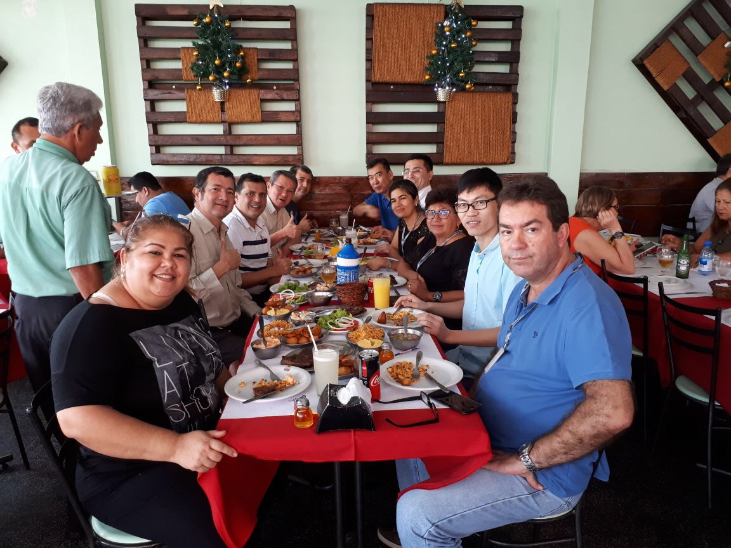

Slide 31
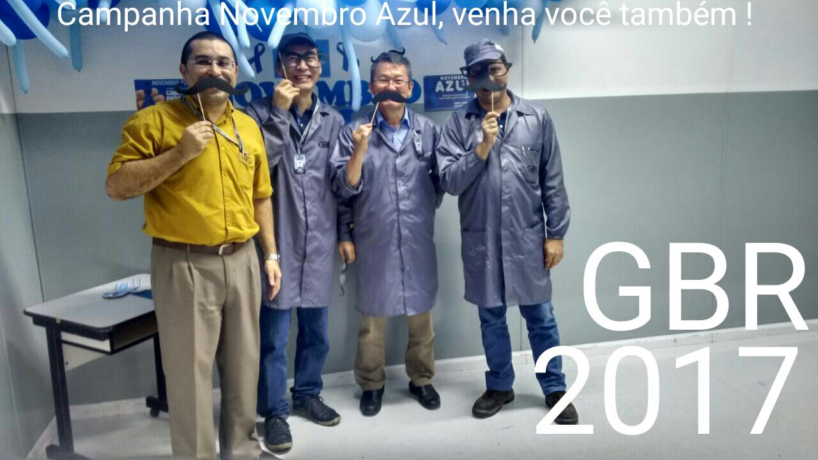

Slide 32
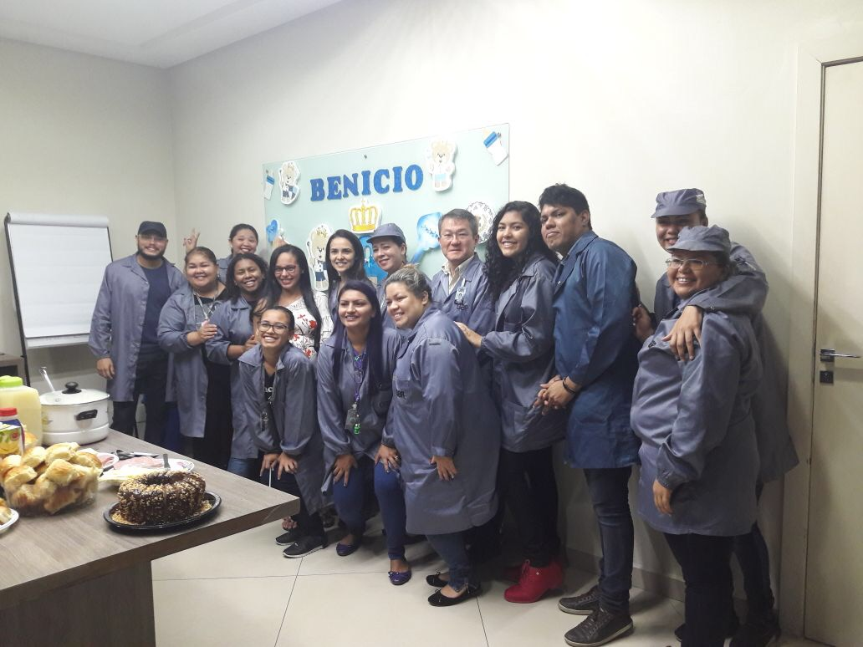

Slide 33
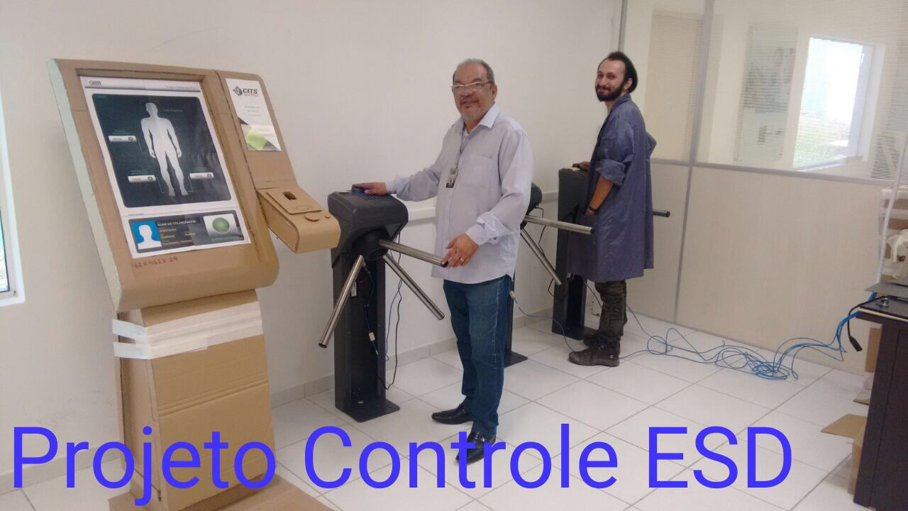
Projetos de melhoria para a empresa!

Slide 34
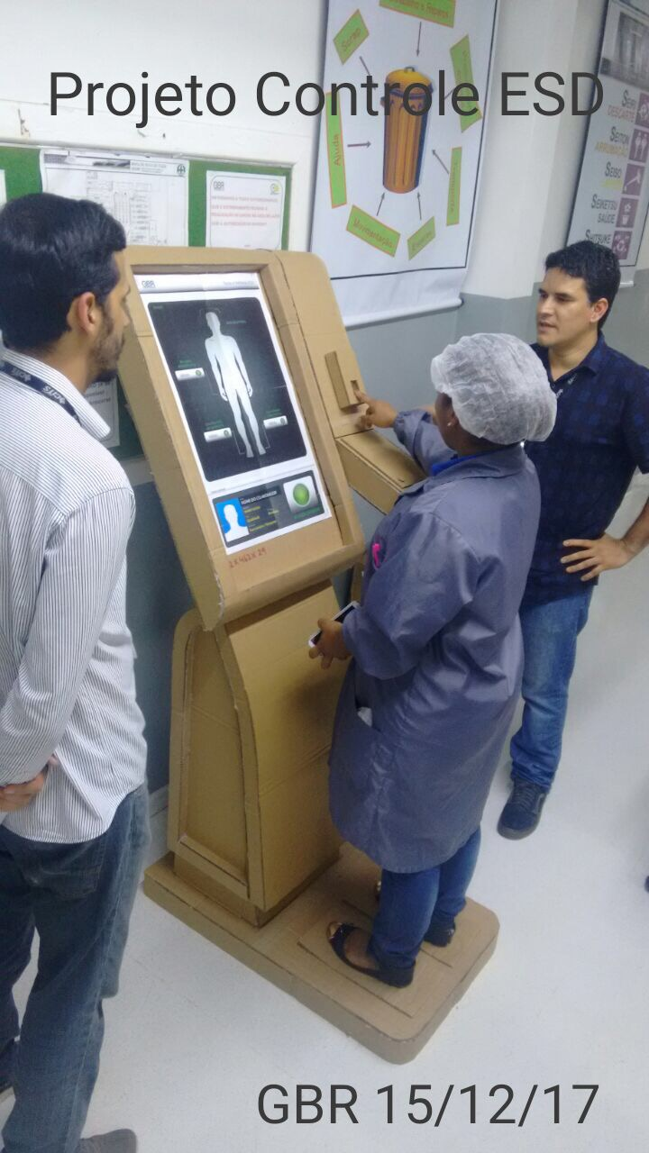

Slide 35
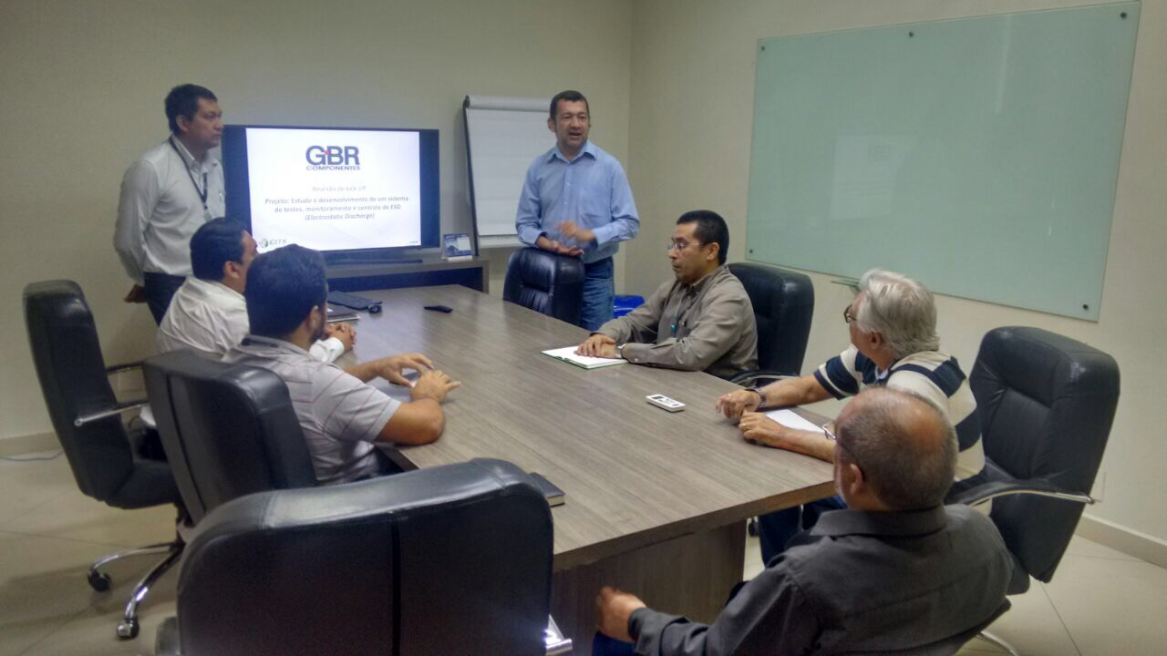

Slide 36
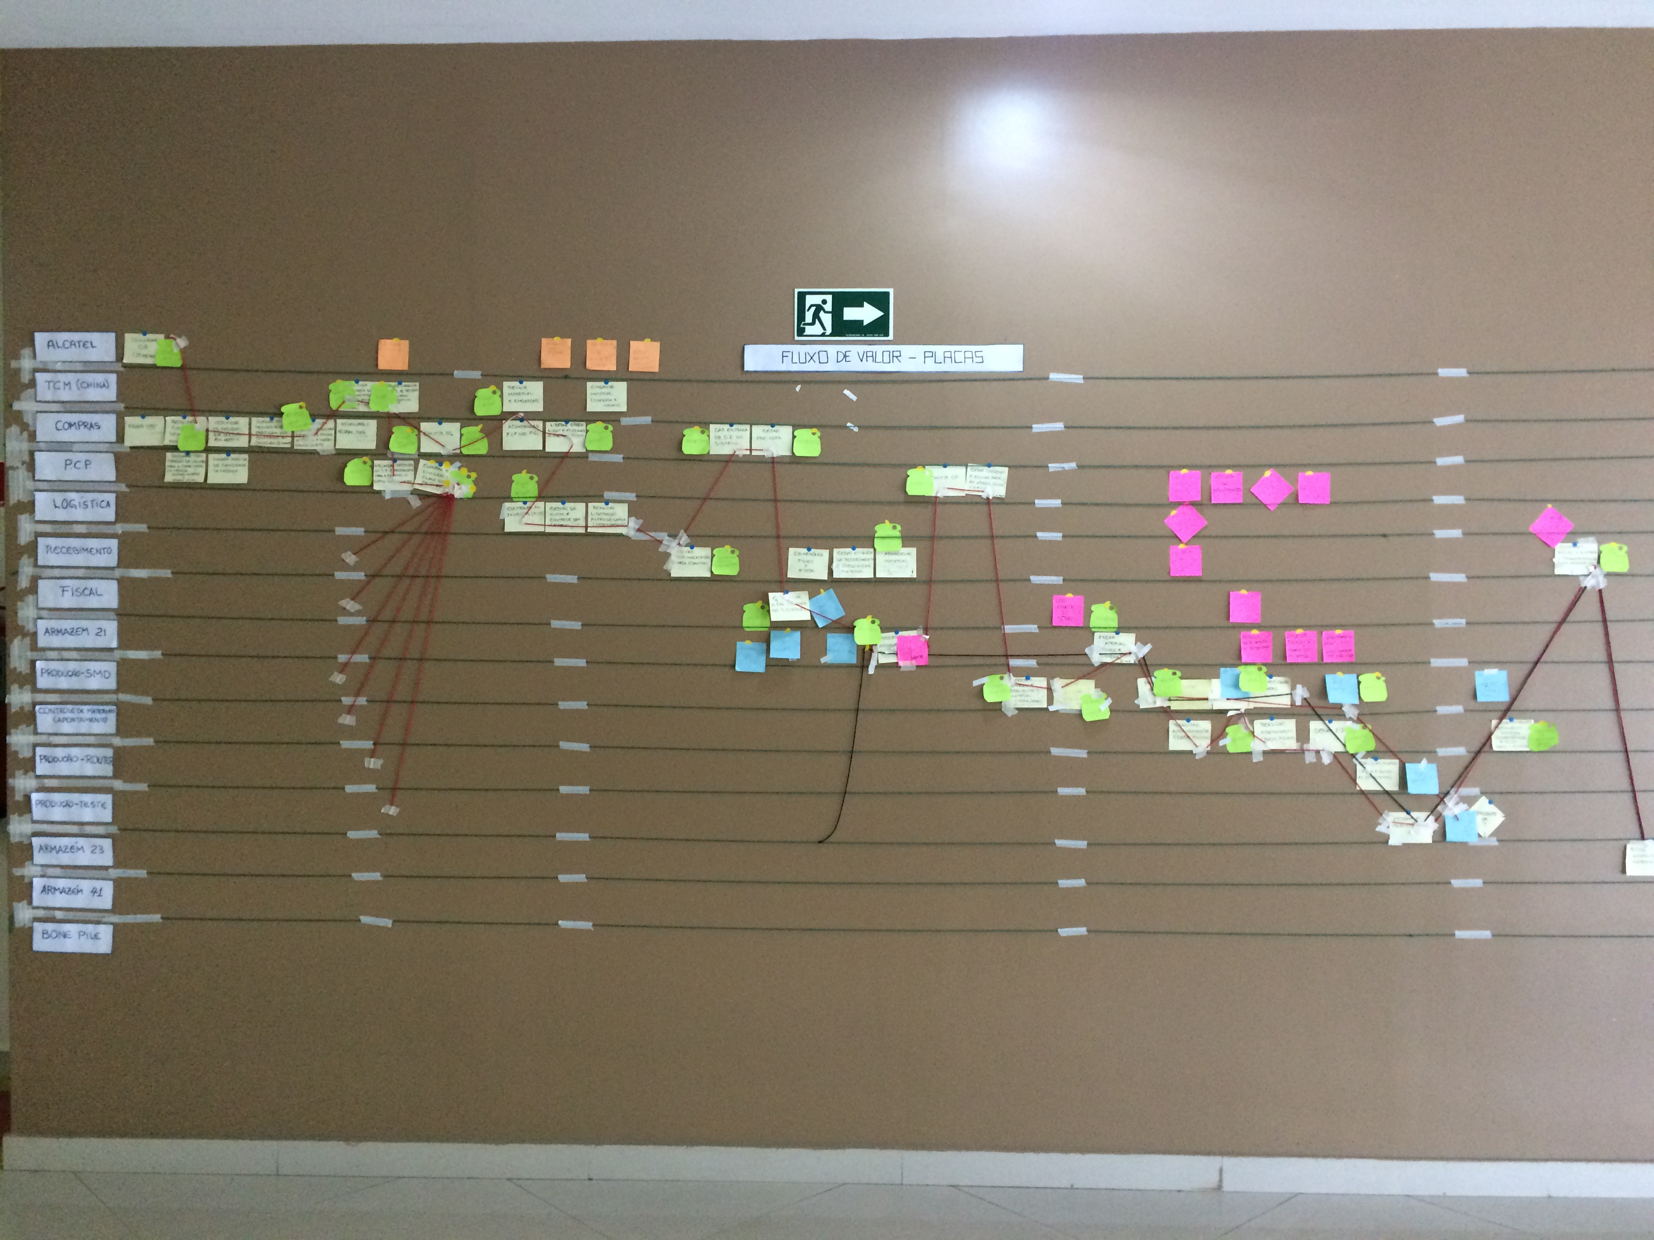

Slide 37
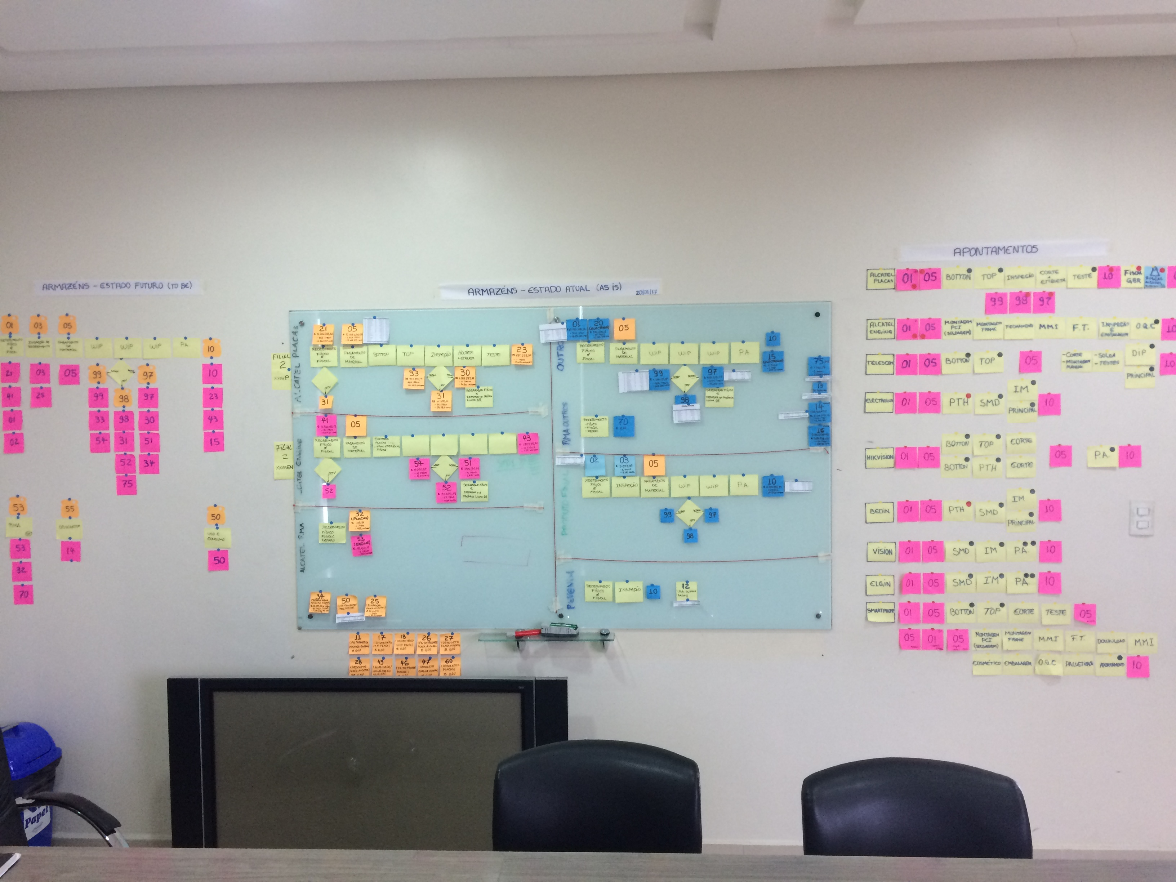

Slide 38
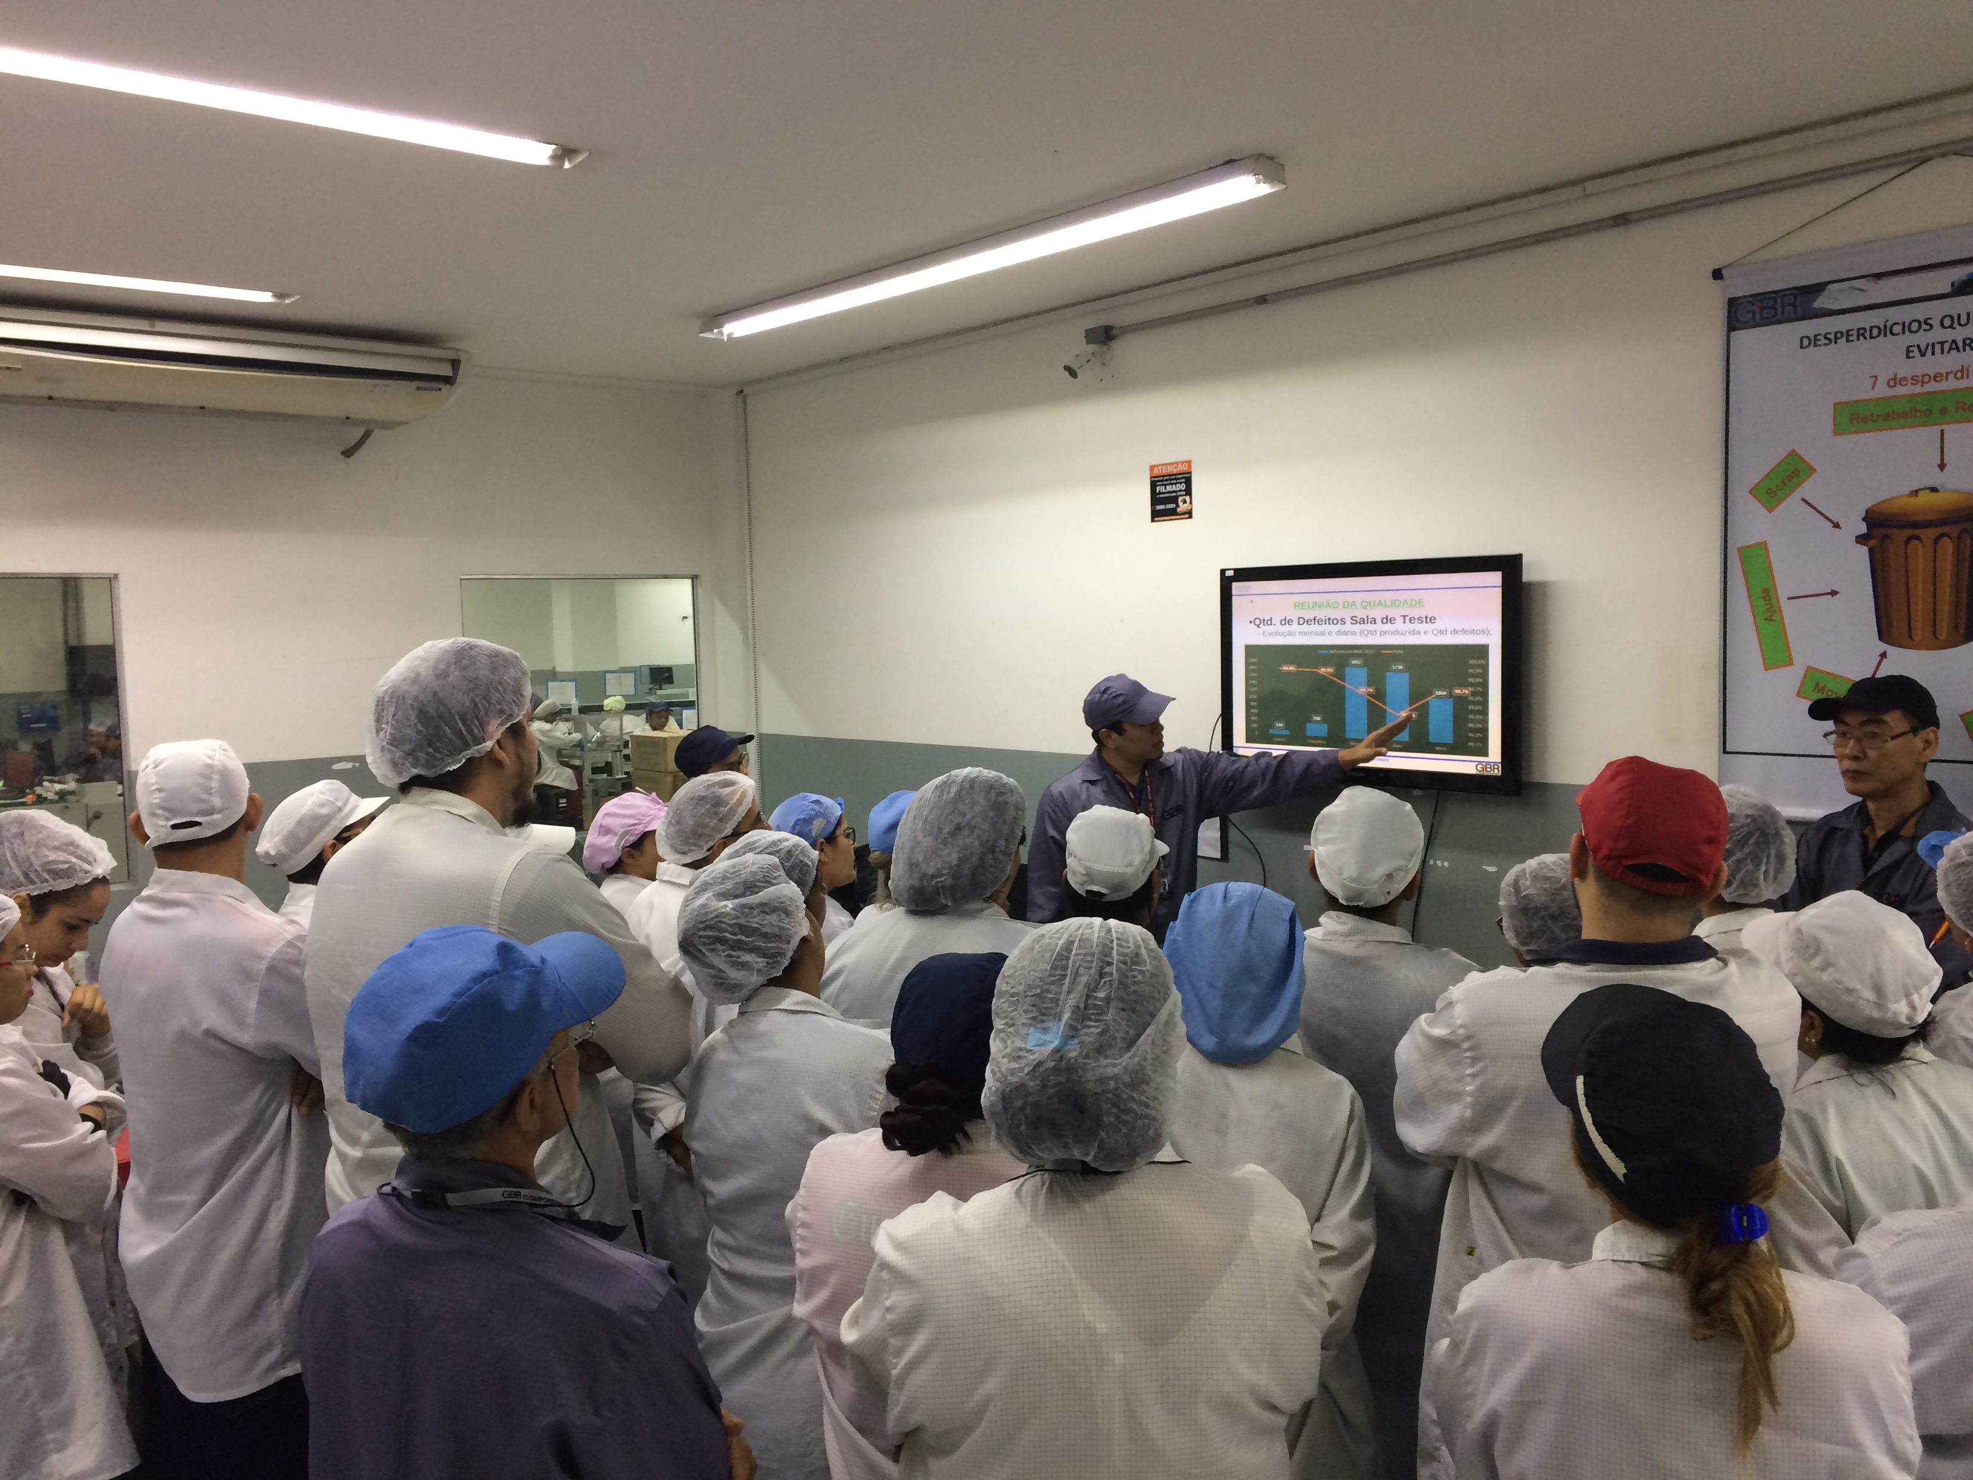
Reuniões de qualidade com as linhas!

Slide 39
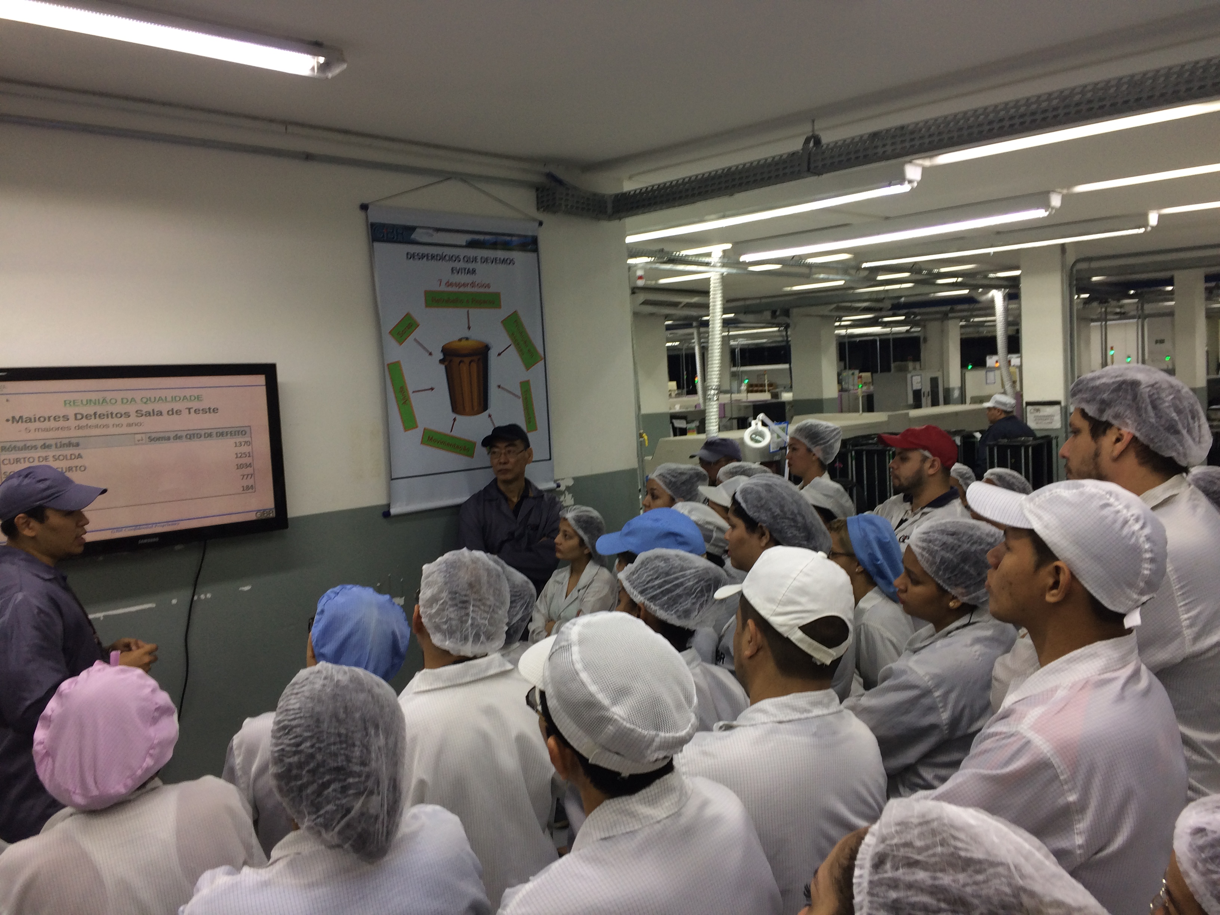

Slide 40
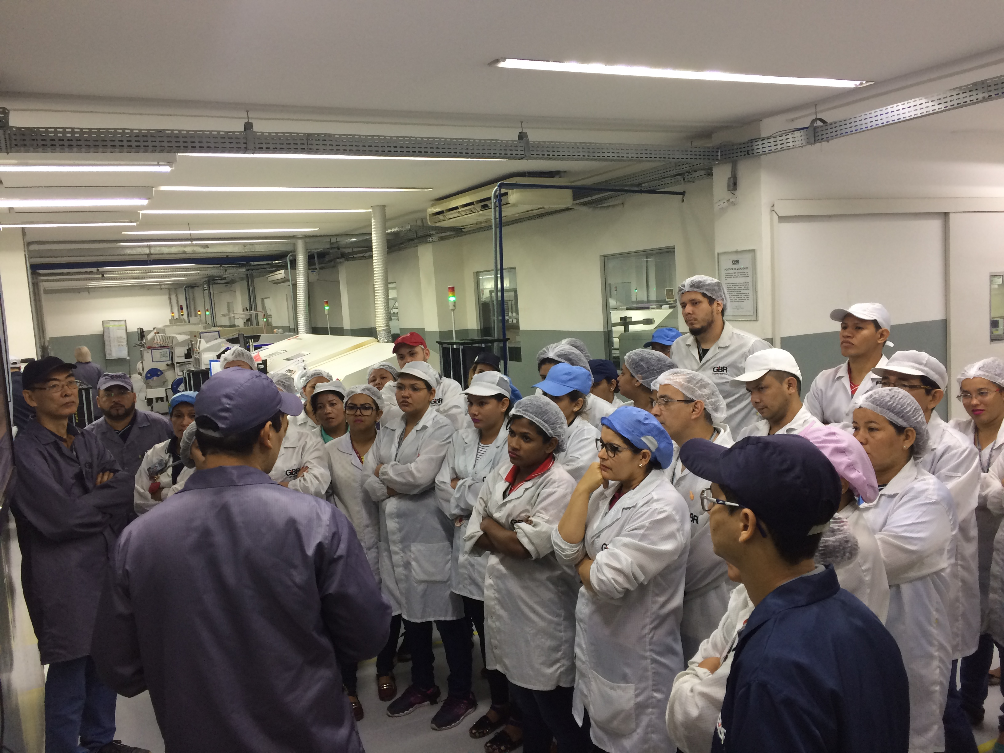

Slide 41
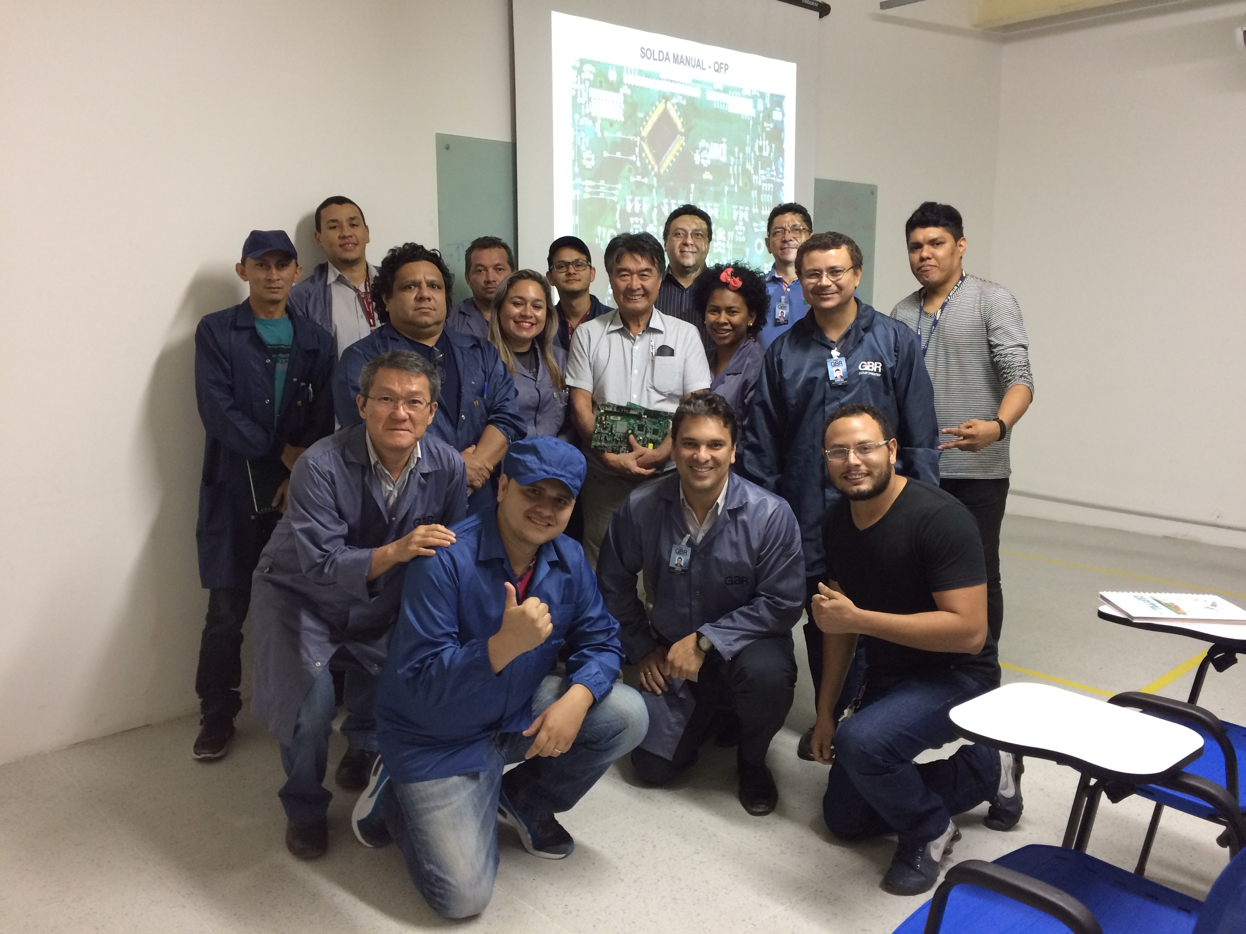
Treinamentos com as equipes

Slide 42
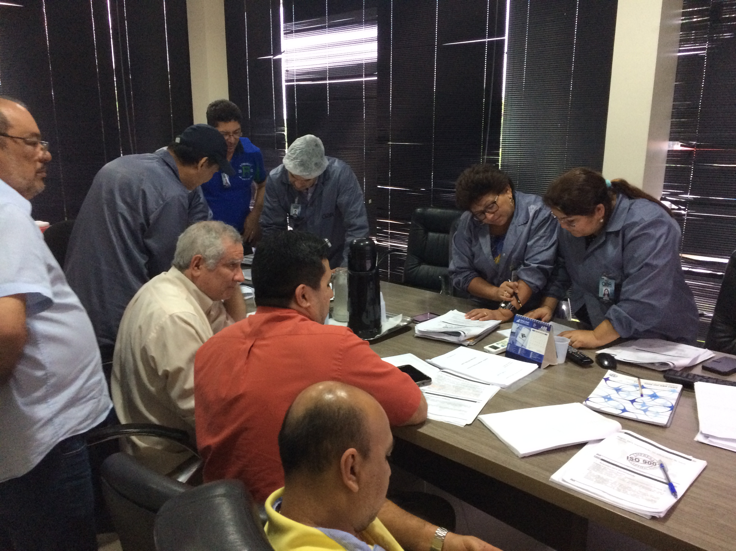

Slide 43
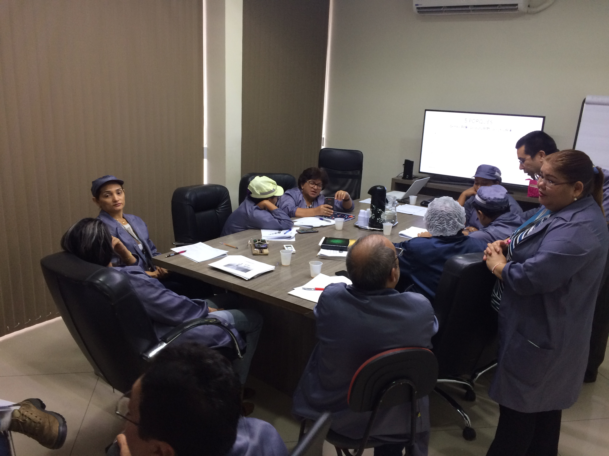

Slide 44
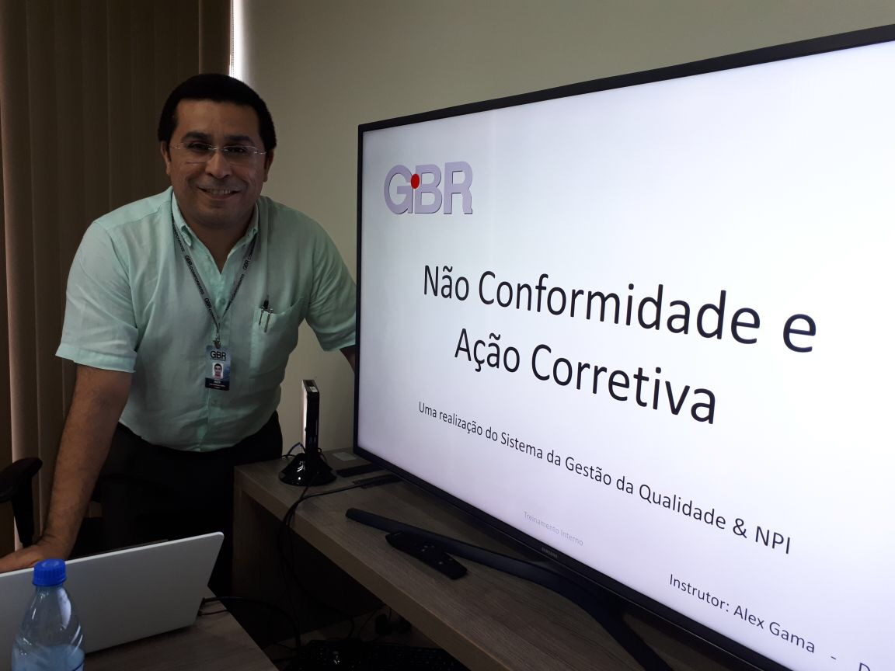

Slide 45
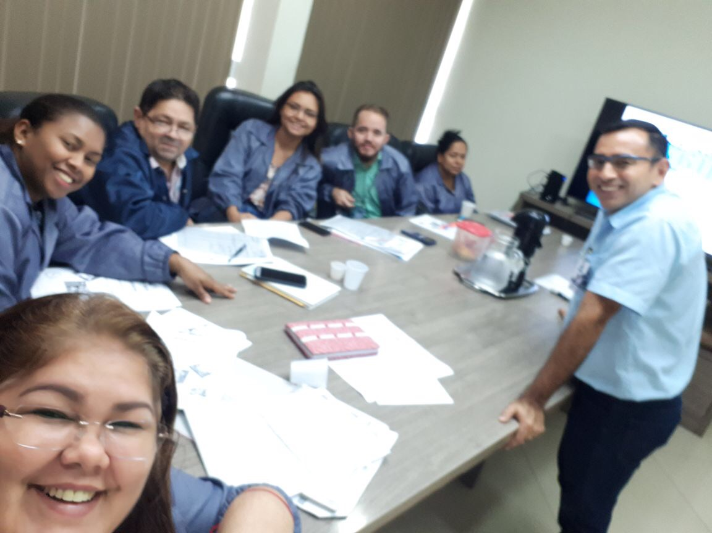

Slide 46
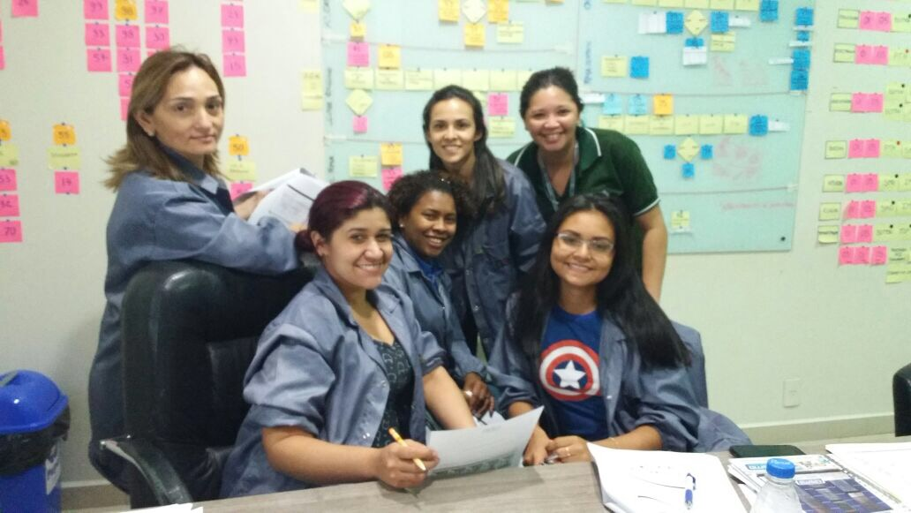

Slide 47
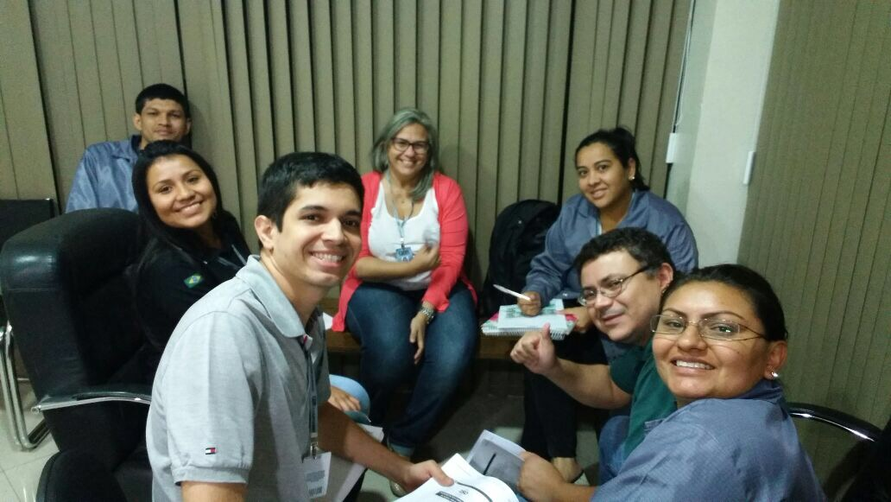

Slide 48
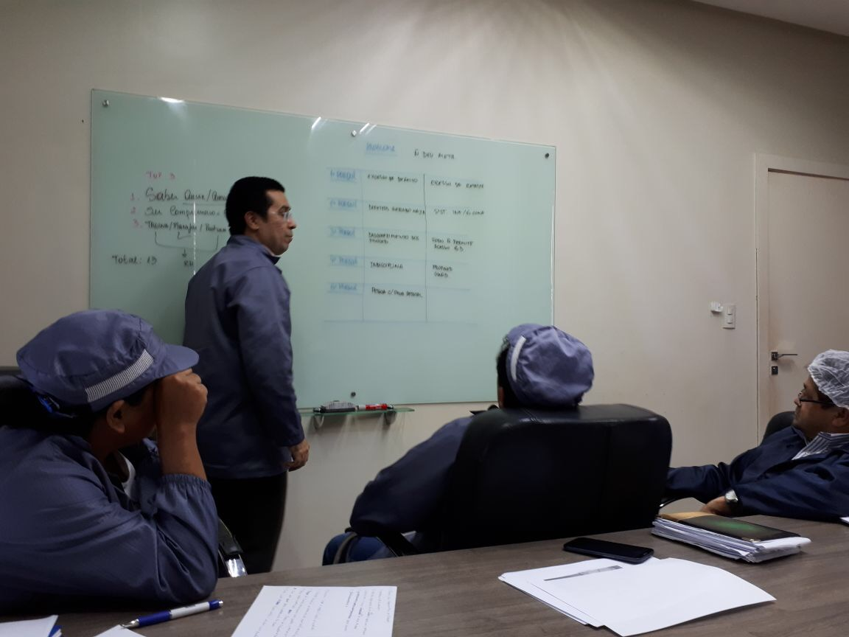

Slide 49
A gbr componentes Agradece a todos os colaboradores e funcionários da empresa pelo ótimo trabalho! Agradecemos pela certificação e excelência de serviço de todas as equipes, empenho dos líderes e foco das linhas de produção! Obrigado !

